Slide 1
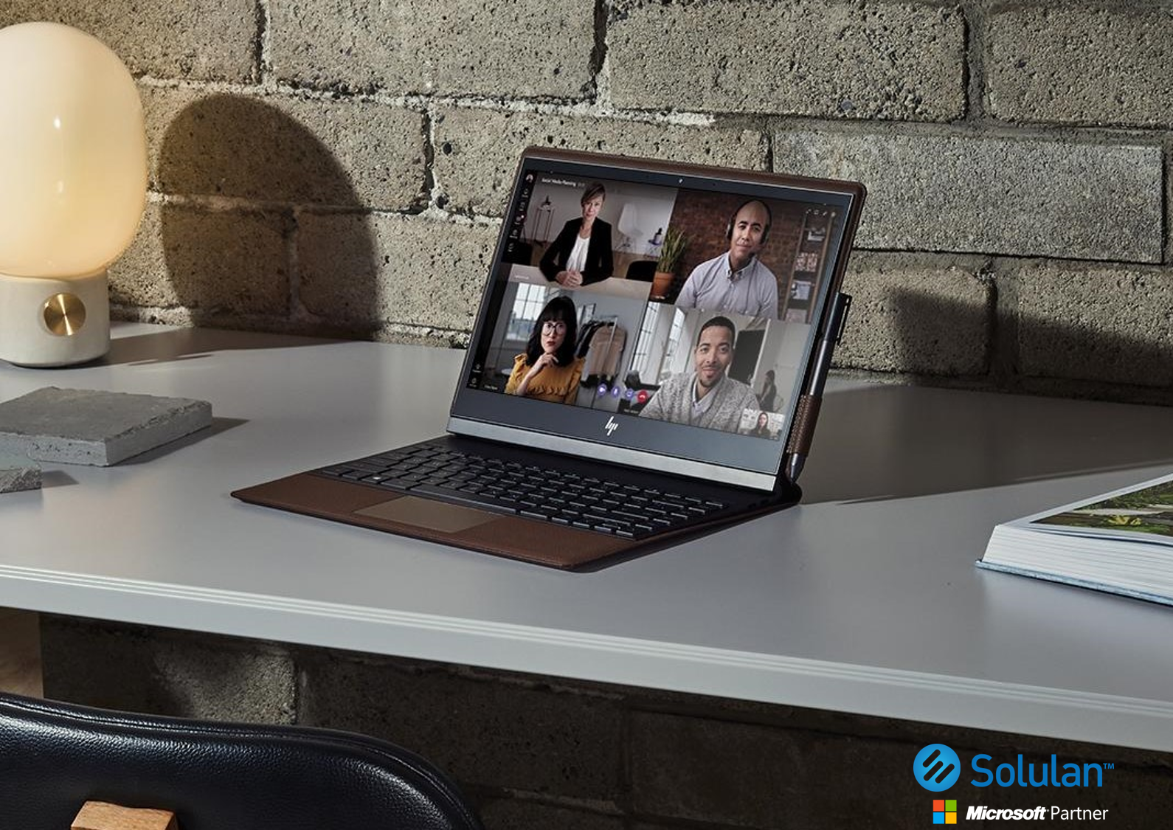
La présentation débutera à 12h30
Microsoft Teams
Formation Avancée

Slide 2
Plan et objectifs
Créer et administrer une équipe Teams
Définition et rappel sur les groupes Office 365
Créer une équipe
Configurer et administrer l’équipe
Ajouter des applications, liens et connecteurs
Derrière une équipe Teams, un site SharePoint
Bibliothèque SharePoint
Synchronisation de ses bibliothèques
Gestion des tâches
Découvrir l’application Tasks par Planificateur et To do
Intégrer Tasks par planificateur et To do dans son volet de navigation ou dans une équipe
Les événements en direct
Définition
Configurer et initier un événement en direct
Questions/Réponses
3heures
Objectifs
Savoir créer et administrer une équipe Teams
Tirer profit des fonctionnalités offertes par SharePoint
Savoir planifier des événements en direct
GO ?

Slide 3
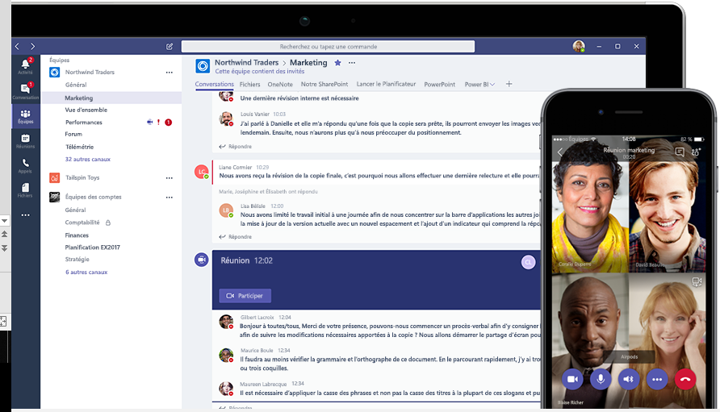
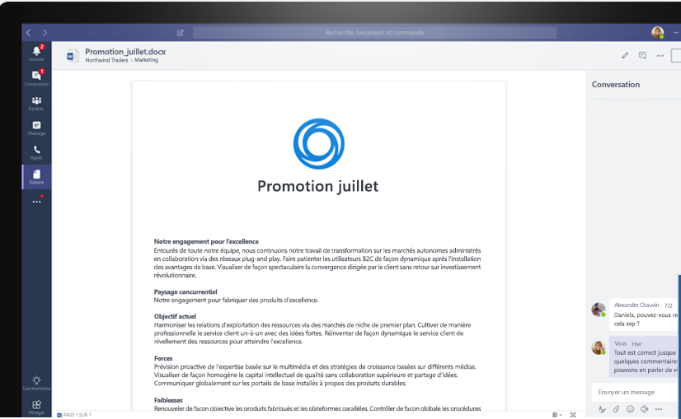
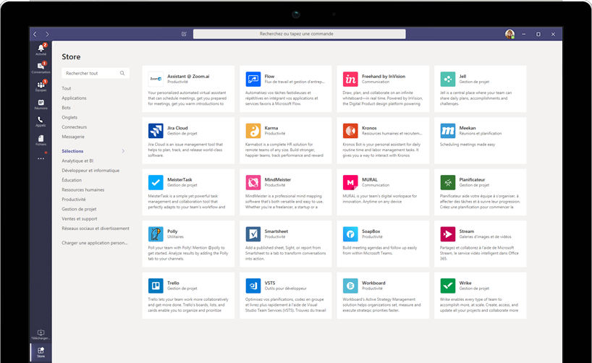
Tour d’horizon de Teams
Définition
Microsoft Teams est une application qui permet de communiquer, partager et collaborer en équipe. Le service s’intègre à la suite Microsoft Office 365.
Communiquez à l’aide de conversations, de réunions et d’appels
Collaborer à l’aide d’applications Office 365 intégrées
Renforcer le travail d’équipe et la productivité en intégrant des applications Microsoft et des services de partenaires

Slide 4
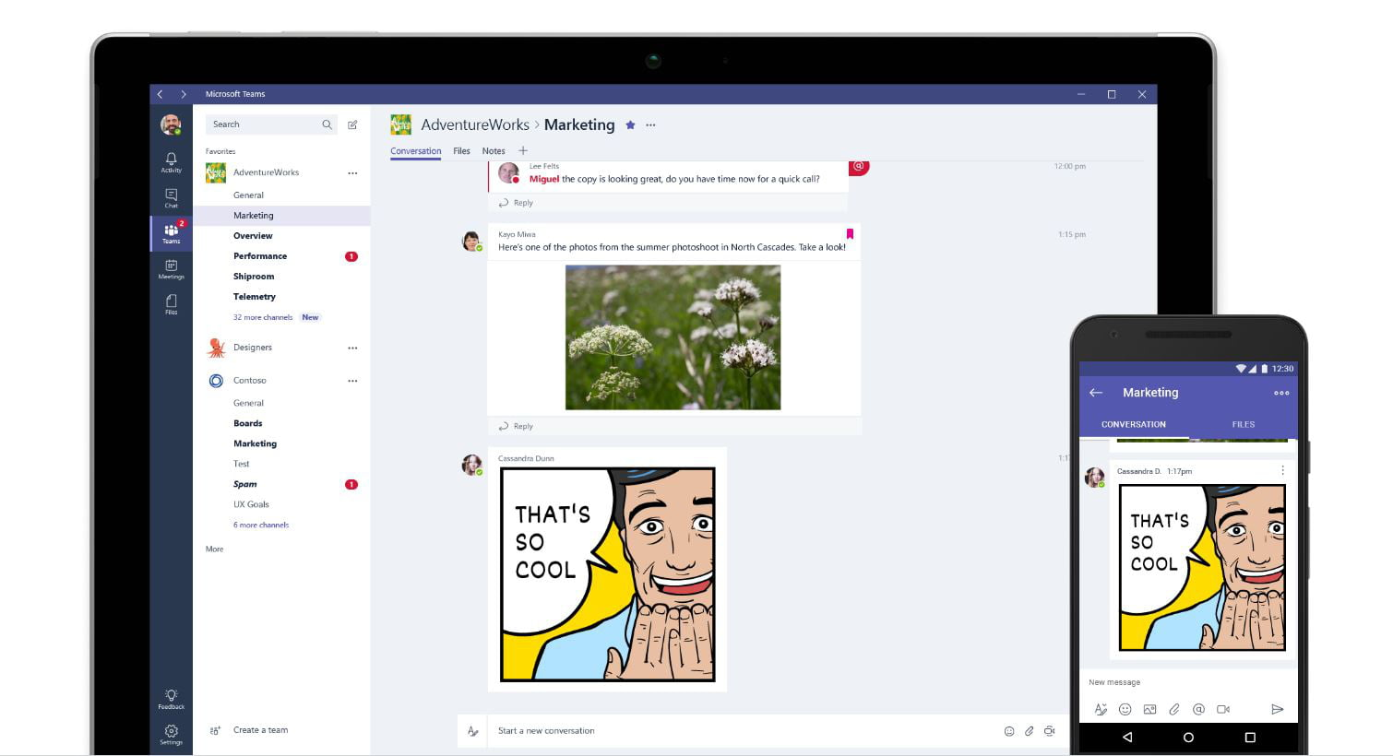
Tour d’horizon de Teams
Microsoft Teams n'importe où!
Utiliser Microsoft Teams depuis l’application bureautique, sur le Web ou sur votre appareil mobile IOS ou Android

Slide 5
Partage de fichiers versus collaboration
5
OneDrive
Teams
Collaboration
Mobilité
Confiance
Nos dossiers
Mes fichiers
Collaboration de contenu pour les équipes et les organisations
Accès et partage n'importe où pour tous vos fichiers
Nos dossiers

Slide 6
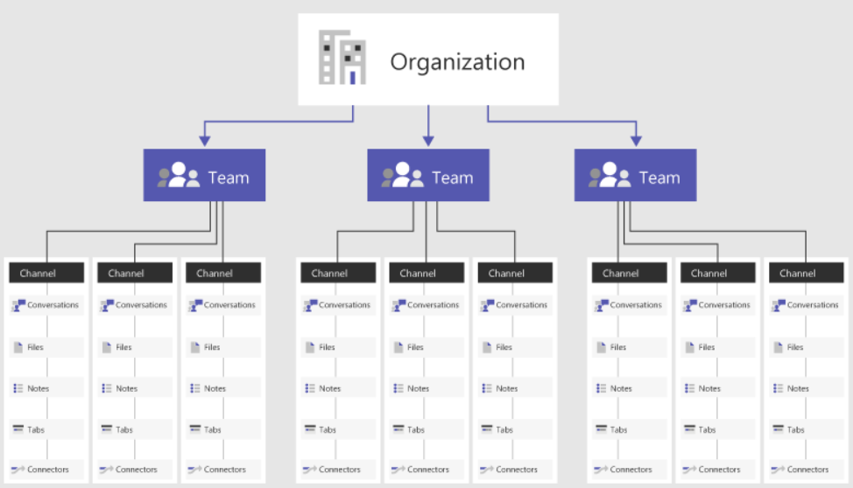
Définition d’une équipe
Dans Microsoft Teams, les équipes sont des groupes de personnes réunies autour de tâches, de projets ou de centres d'intérêts communs.
Une équipe est composé de 1 ou plusieurs canaux.
Les canaux sont des sections dédiées dans une équipe pour stocker des conversations et documents organisées par sujets, projets ou sous- équipes.
Chaque canal dispose d’un fil de conversation et d’une bibliothèque de documents ( nous verrons plus tard que nous pourrons ajouter d’autres applications et services).

Slide 7
Présentation des équipes et des canaux
Organisation
Equipe
Equipe
Equipe
Canal
Canal
Canal
Canal
Canal
Canal
Conversations
Fichiers
Notes
Onglets
Connecteurs
Conversations
Fichiers
Notes
Onglets
Connecteurs
Conversations
Fichiers
Notes
Onglets
Connecteurs
Conversations
Fichiers
Notes
Onglets
Connecteurs
Conversations
Fichiers
Notes
Onglets
Connecteurs
Conversations
Fichiers
Notes
Onglets
Connecteurs
Notes:
Présentation des équipes et des canaux dans Microsoft Teams
Commençons par réfléchir sur l'organisation de chaque équipe avec Microsoft Teams :
Une équipe regroupe des personnes, du contenu et des outils autour d'un projet ou d'une tâche spécifique au sein d'une organisation.
Les équipes peuvent être créées de manière privée pour des utilisateurs invités uniquement ;
Les équipes peuvent également être créées pour être publiques et ouvertes à tous les utilisateurs d’une organisation (jusqu’à 2 500 membres).
Les canaux sont des sections dédiées dans une équipe pour stocker des conversations organisées par sujets, projets, disciplines spécifiques ; à votre équipe de décider !
Les canaux d'une équipe sont des endroits où chaque membre dans l'équipe peut mener des conversations ouvertes. Les discussions privées ne sont accessibles qu'aux personnes qui participent à cette conversation ;
Les canaux peuvent être étendus à l'aide d'applications comprenant des onglets, des connecteurs et des bots.
Pour faire adopter Microsoft Teams par les utilisateurs, une activité clé de planification initiale consiste à mener une réflexion sur l'amélioration de la collaboration dans le travail quotidien grâce à Microsoft Teams.
Par défaut, tous les utilisateurs sont autorisés à créer une équipe dans Microsoft Teams. Les utilisateurs d'un groupe Office 365 existant peuvent également contribuer à des améliorations avec la fonctionnalité Microsoft Teams.

Slide 8
Une équipe type Teams
Ajouter des canaux et gérer votre équipe Vous pouvez modifier les paramètres de l’équipe de classe, ajouter des membres à celle-ci et ajouter des canaux.
Ajouter des onglets
Explorez et épinglez des applications, des outils, des documents et bien plus encore pour enrichir votre équipe.
Chaque équipe a des canaux Cliquez sur l’un d’eux pour afficher les fichiers et conversations sur ce sujet, cette unité de classe ou cette semaine du cours. Vous pouvez même avoir des canaux privés pour les projets de groupe.
Partager des fichiers
Permettez aux membres du projet de consulter un fichier ou de collaborer sur celui-ci.
Commencer une discussion avec l’équipe
Tapez et mettez en forme vos messages ou annonces ici. Ajoutez un fichier, un emoji, une image GIF ou un autocollant pour l’animer.
Mettre en forme votre message Ajoutez un sujet, mettez en forme le texte, convertissez le message en annonce, publiez sur plusieurs équipes, contrôlez qui peut répondre, et bien plus encore.
Ajouter des options de messagerie Cliquez ici pour ajouter des fonctionnalités de messagerie, telles que des sondages, des compliments, etc., pour enrichir une discussion de classe.

Slide 9
Les groupes Office 365
Définition
Lorsque vous créez une équipe Teams, vous créez automatiquement un groupe Office 365.
Un groupe Office 365 est un environnement collaboratif constitué de différents services dont, entre autres:
une boîte de courriel
un calendrier
un projet planner
un site SharePoint.
Cet environnement est accessible aux propriétaires et membres du groupe ainsi que l’ensemble des personnes de l’organisation si ce groupe est public.
​Tel qu'illustré ci-dessous, un Groupe (avec un G majuscule) regroupe des membres qui doivent donc collaborer via des conversations, des réunions, des bloc-notes et/ou documents.
​Nb: les Groupes Office365 n’ont rien en commun avec les groupes servant à définir des droits d’accès dans SharePoint Online, ni avec les groupes de distribution de courriels.

Slide 10
Les groupes Office 365
Lien avec Teams et SharePoint
Lorsque vous allez créer une équipe dans Teams, vous pourrez choisir de:
créer une équipe a partir d’un groupe Office365 existant
ou a partir de zéro
Pour information , il y a 20 manières de créer un groupe Office365 décrites dans le lien ci-dessous
(https://sharepointmaven.com/20-ways-to-create-an-office-365-group/ )
Si vous avez par exemple déjà créer une communauté sur Yammer ou un plan sur Planner pour votre projet et que vous souhaitez créer une équipe Teams, vous devez choisir Créer une équipe à partir de 0.
Conclusion
Les groupes Office365 sont au cœur de la collaboration. Que vous utilisiez Teams, SharePoint ou les 2, il y a toujours un groupe Office365 derrière votre équipe Teams ou votre site SharePoint.

Slide 11
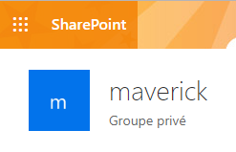
Création de vos équipes Teams
Conclusion:
Lorsque vous crée une équipe Teams, vous avez donc systématiquement au final une équipe Teams et un groupe Office365 incluant un site SharePoint du même nom.
Votre groupe peut être visible dans Outlook (selon votre configuration)
Vous avez un site SP du même nom
Vous avez une équipe Teams du même nom

Slide 12
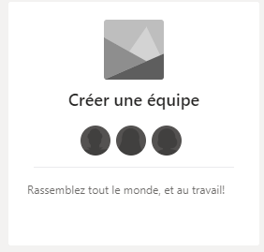
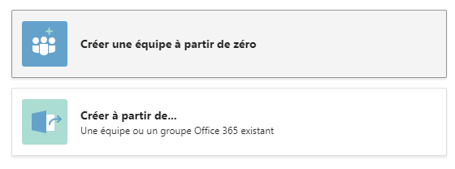
La création de vos équipes Teams
Depuis votre application Teams, cliquez sur Se joindre ou créer une équipe, puis sur Créer une équipe.
Sélectionnez: Créer une équipe à partir de zéro
Choisissez si vous souhaitez créer une équipe Privé ou Public
Nommez votre équipe puis cliquez sur Créer
Ajoutez des membres ( vous pouvez ignorer cette étape)
Votre équipe est prête! Un groupe Office365 portant le nom de votre équipe est donc crée automatiquement.
Rappel:
Depuis un canal de votre équipe, dans l’onglet Fichiers, il existe un raccourci pour accéder a la bibliothèque de votre site SP.

Slide 13
Les canaux privés
Les canaux privés dans Microsoft Teams créent des espaces ciblés pour la collaboration au sein de vos équipes.
Seuls les propriétaires de l’équipe ou membres du canal privé peuvent accéder au canal.
Tous les utilisateurs, notamment les invités, peuvent être ajoutés en tant que membre d’un canal privé, dès lors qu’ils sont déjà membres de l’équipe.
Par exemple, un canal privé est utile dans les cas suivants :
Certains membres d’une équipe souhaite utiliser un espace ciblé pour collaborer sans avoir à créer une équipe distincte.
Un sous-groupe de personnes dans une équipe souhaite disposer d'un canal privé pour discuter d'informations sensibles, telles que les budgets, les ressources, le positionnement stratégique, etc.
Une icône de verrouillage indique un canal privé. Seuls les membres des canaux privés peuvent voir et participer aux canaux privés auxquels ils sont ajoutés.

Slide 14
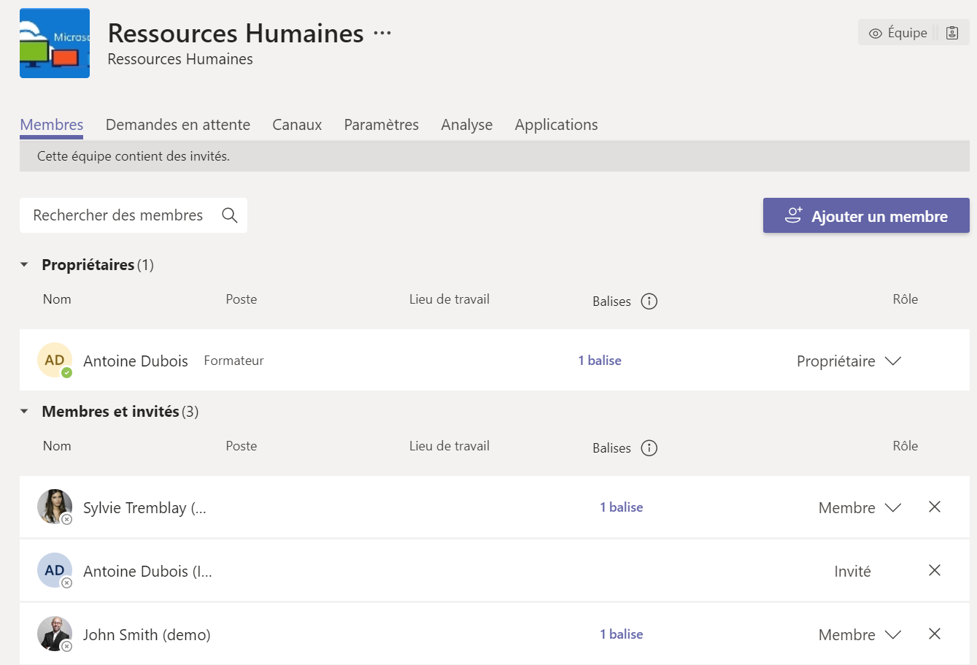
Gestion des accès de vos équipes Teams
Accédez au nom de l’équipe, puis cliquez sur Autres options > Gérer l’équipe.
Rappel:
Dans une équipe Teams vous êtes soit un membre, soit un propriétaire.
Les propriétaires gèrent les accès à l’équipe et aux canaux privés, le contenu et les autorisations du membre.
Ils peuvent également modifier le nom d’équipe, sa description ou encore l’image choisie pour l’équipe.

Slide 15
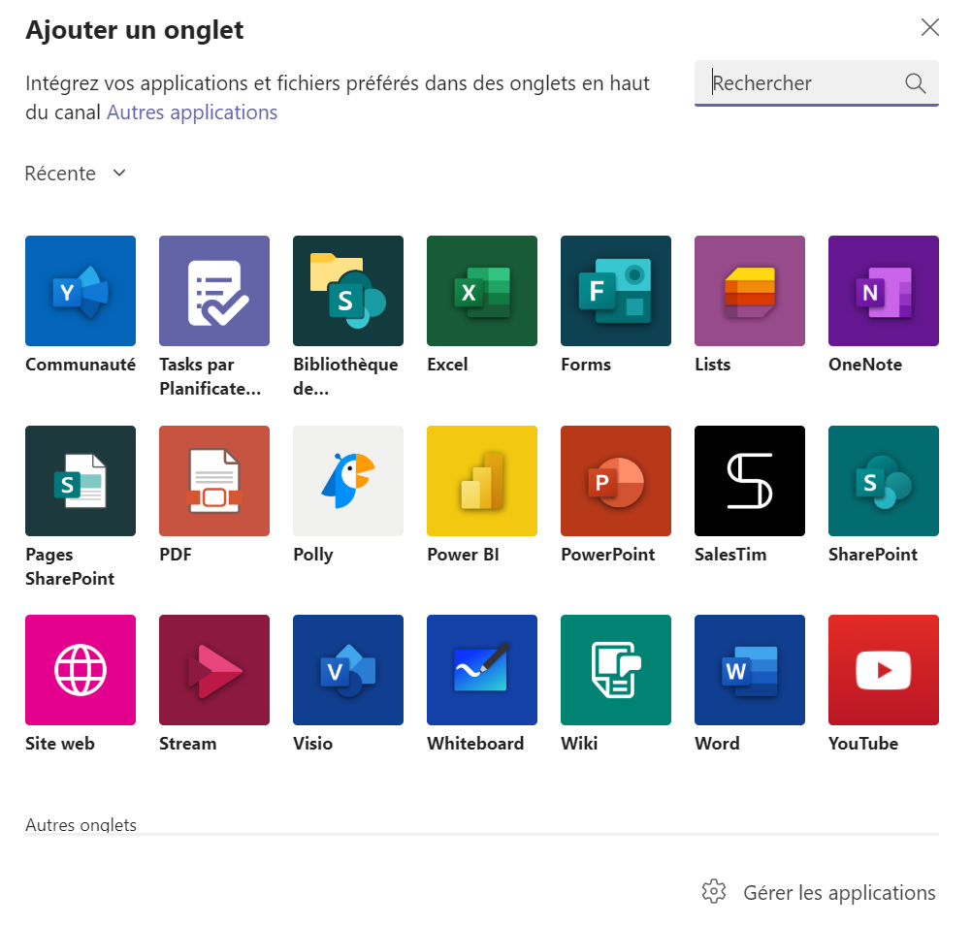
Création de vos équipes Teams
Intégrer des applications, liens, services ou fichiers dans vos canaux
En tant que propriétaire, vous pouvez restreindre l’ajout de certaines applications ou même encore interdire les membres de pouvoir ajouter de nouveaux onglets.

Slide 16
Cas d’usage 01
Contexte
Je suis le chef d’un nouveau projet de la société.
J’ai besoin de travailler avec des collaborateurs d’autres services.
Nous avons besoin de partager un calendrier et de pouvoir communiquer facilement.
Notes:
Avez-vous un lecteur de QR Code sur votre smartphone ?
Comment flasher un QR Code sur Android ?
Google intègre cette fonction à Google Lens, la partie dédiée à l’imagerie de Google Assistant. Tous les smartphones qui intègrent Google Lens peuvent donc accéder à cette fonction, en particulier ceux qui n’ont pas d’interface fabricant comme les smartphones sous Android One, ou les smartphones Nokia et Sony.
Pour scanner un QR Code avec Google Lens :
Ouvrez Google Lens (l’icône carrée rappelant un appareil photo, dans Google Assistant) ;
Pointez l’appareil photo vers le QR Code ;
Patientez jusqu’à l’apparition d’un point bleu au centre du QR Code ;
Appuyez sur le point bleu pour ouvrir le contenu du QR Code.
Comment flasher un QR Code sur iPhone ?
Depuis la mise à jour iOS 11 lancée en 2017, l’iPhone intègre nativement un lecteur de QR Code. Pour flasher un code, il suffit de :
Ouvrir l’appareil photo ;
Faire la mise au point sur le QR Code ;
Appuyer sur la notification qui s’affiche avec l’information décodée.
Cela se fait donc rapidement et simplement, sans besoin de passer par une application de l’App Store.

Slide 17
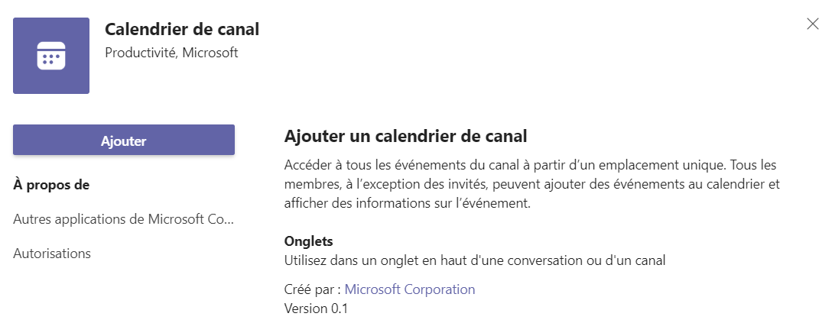
Cas d’usage 01
Solution
Je créé une nouvelle équipe Teams et j’invite mes collègues à m’y rejoindre.
Teams crée automatiquement un espace de stockage de documents et un onglet publication pour discuter.
J’ajoute un calendrier d’équipe en tant qu’onglet dans mon canal Général.
Notes:
Avez-vous un lecteur de QR Code sur votre smartphone ?
Comment flasher un QR Code sur Android ?
Google intègre cette fonction à Google Lens, la partie dédiée à l’imagerie de Google Assistant. Tous les smartphones qui intègrent Google Lens peuvent donc accéder à cette fonction, en particulier ceux qui n’ont pas d’interface fabricant comme les smartphones sous Android One, ou les smartphones Nokia et Sony.
Pour scanner un QR Code avec Google Lens :
Ouvrez Google Lens (l’icône carrée rappelant un appareil photo, dans Google Assistant) ;
Pointez l’appareil photo vers le QR Code ;
Patientez jusqu’à l’apparition d’un point bleu au centre du QR Code ;
Appuyez sur le point bleu pour ouvrir le contenu du QR Code.
Comment flasher un QR Code sur iPhone ?
Depuis la mise à jour iOS 11 lancée en 2017, l’iPhone intègre nativement un lecteur de QR Code. Pour flasher un code, il suffit de :
Ouvrir l’appareil photo ;
Faire la mise au point sur le QR Code ;
Appuyer sur la notification qui s’affiche avec l’information décodée.
Cela se fait donc rapidement et simplement, sans besoin de passer par une application de l’App Store.

Slide 18
Cas d’usage 02
Contexte
Faisant parti du support informatique, je suis membre d’une équipe Teams ayant pour but de centraliser les tickets d’incident des utilisateurs.
Comment centraliser efficacement les demandes des utilisateurs dans Teams et savoir sur quel demande travaille actuellement mes collègues du support?
Notes:
Avez-vous un lecteur de QR Code sur votre smartphone ?
Comment flasher un QR Code sur Android ?
Google intègre cette fonction à Google Lens, la partie dédiée à l’imagerie de Google Assistant. Tous les smartphones qui intègrent Google Lens peuvent donc accéder à cette fonction, en particulier ceux qui n’ont pas d’interface fabricant comme les smartphones sous Android One, ou les smartphones Nokia et Sony.
Pour scanner un QR Code avec Google Lens :
Ouvrez Google Lens (l’icône carrée rappelant un appareil photo, dans Google Assistant) ;
Pointez l’appareil photo vers le QR Code ;
Patientez jusqu’à l’apparition d’un point bleu au centre du QR Code ;
Appuyez sur le point bleu pour ouvrir le contenu du QR Code.
Comment flasher un QR Code sur iPhone ?
Depuis la mise à jour iOS 11 lancée en 2017, l’iPhone intègre nativement un lecteur de QR Code. Pour flasher un code, il suffit de :
Ouvrir l’appareil photo ;
Faire la mise au point sur le QR Code ;
Appuyer sur la notification qui s’affiche avec l’information décodée.
Cela se fait donc rapidement et simplement, sans besoin de passer par une application de l’App Store.

Slide 19
Cas d’usage 02
Solution
Je peux ajouter une liste dans mon équipe Teams sur le modèle Suivi des problèmes.
Je pourrais ainsi voir à qui sont assigner les incidents, trier par priorité ou statut…
Notes:
Avez-vous un lecteur de QR Code sur votre smartphone ?
Comment flasher un QR Code sur Android ?
Google intègre cette fonction à Google Lens, la partie dédiée à l’imagerie de Google Assistant. Tous les smartphones qui intègrent Google Lens peuvent donc accéder à cette fonction, en particulier ceux qui n’ont pas d’interface fabricant comme les smartphones sous Android One, ou les smartphones Nokia et Sony.
Pour scanner un QR Code avec Google Lens :
Ouvrez Google Lens (l’icône carrée rappelant un appareil photo, dans Google Assistant) ;
Pointez l’appareil photo vers le QR Code ;
Patientez jusqu’à l’apparition d’un point bleu au centre du QR Code ;
Appuyez sur le point bleu pour ouvrir le contenu du QR Code.
Comment flasher un QR Code sur iPhone ?
Depuis la mise à jour iOS 11 lancée en 2017, l’iPhone intègre nativement un lecteur de QR Code. Pour flasher un code, il suffit de :
Ouvrir l’appareil photo ;
Faire la mise au point sur le QR Code ;
Appuyer sur la notification qui s’affiche avec l’information décodée.
Cela se fait donc rapidement et simplement, sans besoin de passer par une application de l’App Store.

Slide 20
Cas d’usage 03
Contexte
Vous êtes désigné comme responsable pour un projet interne.
Ce projet se déroulera sur plusieurs mois et nécessitera de nombreuses tâches.
Certains collègues utilisent un cahier pour prendre leur notes, d’autres utilisent les tâches dans Outlook.
Comment s’assurer que tout le monde est une vue globale de l’avancement des tâches?
Notes:
Avez-vous un lecteur de QR Code sur votre smartphone ?
Comment flasher un QR Code sur Android ?
Google intègre cette fonction à Google Lens, la partie dédiée à l’imagerie de Google Assistant. Tous les smartphones qui intègrent Google Lens peuvent donc accéder à cette fonction, en particulier ceux qui n’ont pas d’interface fabricant comme les smartphones sous Android One, ou les smartphones Nokia et Sony.
Pour scanner un QR Code avec Google Lens :
Ouvrez Google Lens (l’icône carrée rappelant un appareil photo, dans Google Assistant) ;
Pointez l’appareil photo vers le QR Code ;
Patientez jusqu’à l’apparition d’un point bleu au centre du QR Code ;
Appuyez sur le point bleu pour ouvrir le contenu du QR Code.
Comment flasher un QR Code sur iPhone ?
Depuis la mise à jour iOS 11 lancée en 2017, l’iPhone intègre nativement un lecteur de QR Code. Pour flasher un code, il suffit de :
Ouvrir l’appareil photo ;
Faire la mise au point sur le QR Code ;
Appuyer sur la notification qui s’affiche avec l’information décodée.
Cela se fait donc rapidement et simplement, sans besoin de passer par une application de l’App Store.

Slide 21
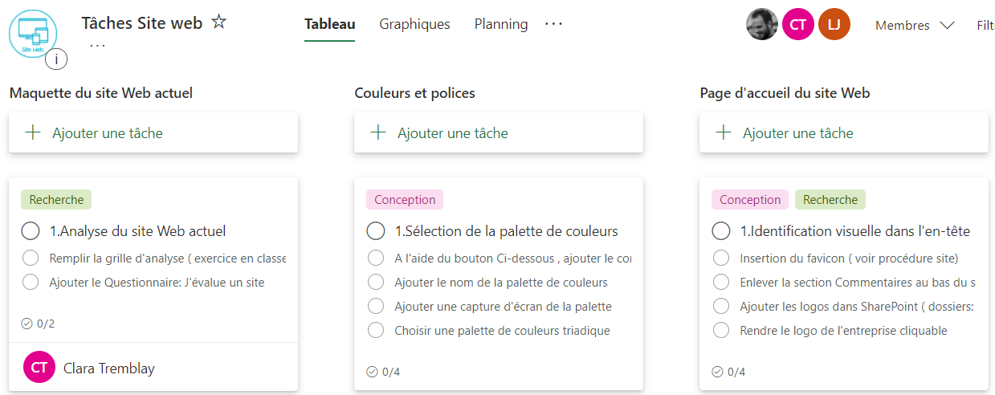
Cas d’usage 03
Solution
Pour organiser simplement les tâches d’un projet, connectez Planner ( Tasks par Planificateur et ToDo) sur votre équipe Teams ou site SharePoint.
Je créais un Nouveau plan pour mon projet . J’utilise les compartiments pour définir les grandes phases de mon projet. Je créais ensuite les tâches que j’assigne à mes collègues.
Je peux suivre l’avancement du projet et les prochaines échéances depuis les onglets Graphique et Calendrier.
Notes:
Avez-vous un lecteur de QR Code sur votre smartphone ?
Comment flasher un QR Code sur Android ?
Google intègre cette fonction à Google Lens, la partie dédiée à l’imagerie de Google Assistant. Tous les smartphones qui intègrent Google Lens peuvent donc accéder à cette fonction, en particulier ceux qui n’ont pas d’interface fabricant comme les smartphones sous Android One, ou les smartphones Nokia et Sony.
Pour scanner un QR Code avec Google Lens :
Ouvrez Google Lens (l’icône carrée rappelant un appareil photo, dans Google Assistant) ;
Pointez l’appareil photo vers le QR Code ;
Patientez jusqu’à l’apparition d’un point bleu au centre du QR Code ;
Appuyez sur le point bleu pour ouvrir le contenu du QR Code.
Comment flasher un QR Code sur iPhone ?
Depuis la mise à jour iOS 11 lancée en 2017, l’iPhone intègre nativement un lecteur de QR Code. Pour flasher un code, il suffit de :
Ouvrir l’appareil photo ;
Faire la mise au point sur le QR Code ;
Appuyer sur la notification qui s’affiche avec l’information décodée.
Cela se fait donc rapidement et simplement, sans besoin de passer par une application de l’App Store.

Slide 22
Cas d’usage 04
Contexte
Vous réfléchissez sur la manière de fluidifier la communication dans l’entreprise.
Vous souhaitez connaitre l’avis de vos collaborateurs et les faire participer.
Vous aimeriez que cela reste anonyme pour la plus grand transparence.
Comment rendre accessible le questionnaire que je vais élaborer?
Notes:
Avez-vous un lecteur de QR Code sur votre smartphone ?
Comment flasher un QR Code sur Android ?
Google intègre cette fonction à Google Lens, la partie dédiée à l’imagerie de Google Assistant. Tous les smartphones qui intègrent Google Lens peuvent donc accéder à cette fonction, en particulier ceux qui n’ont pas d’interface fabricant comme les smartphones sous Android One, ou les smartphones Nokia et Sony.
Pour scanner un QR Code avec Google Lens :
Ouvrez Google Lens (l’icône carrée rappelant un appareil photo, dans Google Assistant) ;
Pointez l’appareil photo vers le QR Code ;
Patientez jusqu’à l’apparition d’un point bleu au centre du QR Code ;
Appuyez sur le point bleu pour ouvrir le contenu du QR Code.
Comment flasher un QR Code sur iPhone ?
Depuis la mise à jour iOS 11 lancée en 2017, l’iPhone intègre nativement un lecteur de QR Code. Pour flasher un code, il suffit de :
Ouvrir l’appareil photo ;
Faire la mise au point sur le QR Code ;
Appuyer sur la notification qui s’affiche avec l’information décodée.
Cela se fait donc rapidement et simplement, sans besoin de passer par une application de l’App Store.

Slide 23
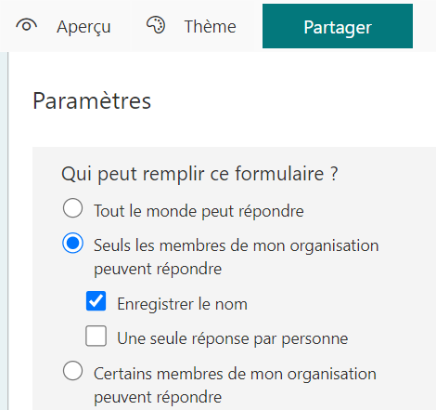
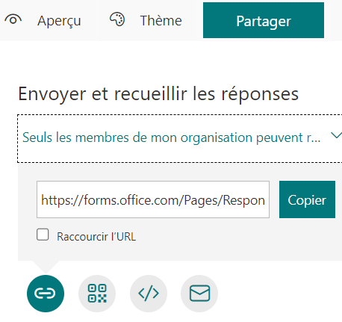
Cas d’usage 04
Solution
Microsoft Forms permet de créer des questionnaires et sondages.
Vous pouvez créer votre formulaire depuis Teams ou SharePoint
Une fois le formulaire crée, modifiez les Paramètres pour que le formulaire soit anonyme.
Vous pouvez également partager de formulaire avec d’autres destinataires ( internes ou externes) via le bouton Partager.
Notes:
Avez-vous un lecteur de QR Code sur votre smartphone ?
Comment flasher un QR Code sur Android ?
Google intègre cette fonction à Google Lens, la partie dédiée à l’imagerie de Google Assistant. Tous les smartphones qui intègrent Google Lens peuvent donc accéder à cette fonction, en particulier ceux qui n’ont pas d’interface fabricant comme les smartphones sous Android One, ou les smartphones Nokia et Sony.
Pour scanner un QR Code avec Google Lens :
Ouvrez Google Lens (l’icône carrée rappelant un appareil photo, dans Google Assistant) ;
Pointez l’appareil photo vers le QR Code ;
Patientez jusqu’à l’apparition d’un point bleu au centre du QR Code ;
Appuyez sur le point bleu pour ouvrir le contenu du QR Code.
Comment flasher un QR Code sur iPhone ?
Depuis la mise à jour iOS 11 lancée en 2017, l’iPhone intègre nativement un lecteur de QR Code. Pour flasher un code, il suffit de :
Ouvrir l’appareil photo ;
Faire la mise au point sur le QR Code ;
Appuyer sur la notification qui s’affiche avec l’information décodée.
Cela se fait donc rapidement et simplement, sans besoin de passer par une application de l’App Store.

Slide 24
Gestion des accès de vos équipes Teams
Rappel
Nous avons vu précédemment que les personnes ayant crée les groupes O365 seront les propriétaires de ces groupes (quelque soit la méthode choisit pour créer les groupes). Ils auront un control total sur ce groupe. Ils pourront donc administrer l’équipe Teams associé a ce groupe ainsi que le site SharePoint du même nom.
Si le groupe est public, attention. Cela signifie que tous les employés de la compagnie peuvent accéder a ce groupe sans approbation au préalable. Ce n’est pas très sécurisé.
Pour l’ensemble de vos groupes, hormis exceptions, privilégiez un groupe privée. Seul les personnes invités pourront voir le contenu et en tant que membre ils ne pourront pas administrer le groupe
Vous pouvez donc inviter une personne a devenir membre (ou propriétaire) d’un groupe O365 depuis votre équipe Teams ou votre site SharePoint
N’oubliez pas: vous lui donnez accès a l’intégralité des services du groupe Office365 ( site SharePoint, bibliothèque, calendrier…)

Slide 25
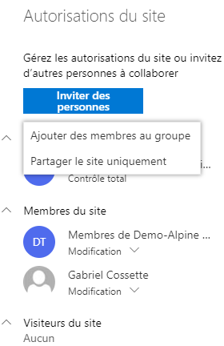
Gestion des accès a vos équipes Teams
Rappel
Prenons un exemple:
Vous invitez un collègue a collaborer sur votre équipe Teams? Vous avez inviter ce collègue depuis Teams?
Votre collègue sera ajouté automatiquement en tant que membre de ce groupe.
A ce titre, en plus d’avoir accès a votre équipe Teams, il aura également accès a votre site SharePoint.
Partager le site uniquement ( recommandé pour les externes):
Si vous le souhaitez, vous pouvez partager l’accès a un site SharePoint sans partager l’accès au groupe associé ( et donc l’accès a l’équipe dans Teams)
Sur votre site SharePoint , dans Autorisations du site, lorsque vous cliquez sur Inviter des personnes, choisissez Partager le site uniquement au lieu de Ajouter des membres au groupe.

Slide 26
Gestion des accès a vos équipes Teams et vos sites SharePoint
Partager l’accès a un site SharePoint uniquement
Partager l’accès a un site SharePoint uniquement présente beaucoup d’intérêts selon votre organisation interne.
Voici les 2 exemples les plus courants:
Nous souhaitons partager du contenu ( pas uniquement des documents) avec un externe. Nous ne souhaitons pas l’inviter sur notre équipe Teams car nous ne souhaitons pas qu’il puisse consulter le contenu de chaque canal ( une équipe contient potentiellement plusieurs canaux, il pourrait y voir pour chacune le fil de conversation, la bibliothèque..).
Malheureusement, pour le moment , il n’est pas possible d’accorder un accès uniquement a un canal de notre équipe (Microsoft y travaille).
Sur SharePoint, il est possible de créer des autorisations unique ( via des groupes SharePoint) et donc de gérer l’accès a chacun des éléments de mon site.
Exemple: On peut par exemple avoir un site SP contenant 2 bibliothèques, 1 calendrier et 2 listes personnalisées. Il est possible de donner accès ( en lecture seule ou modification) a l’externe uniquement a 1 bibliothèque et au calendrier par exemple.
SharePoint permet un meilleur découpage et gestion des autorisations que Microsoft Teams

Slide 27
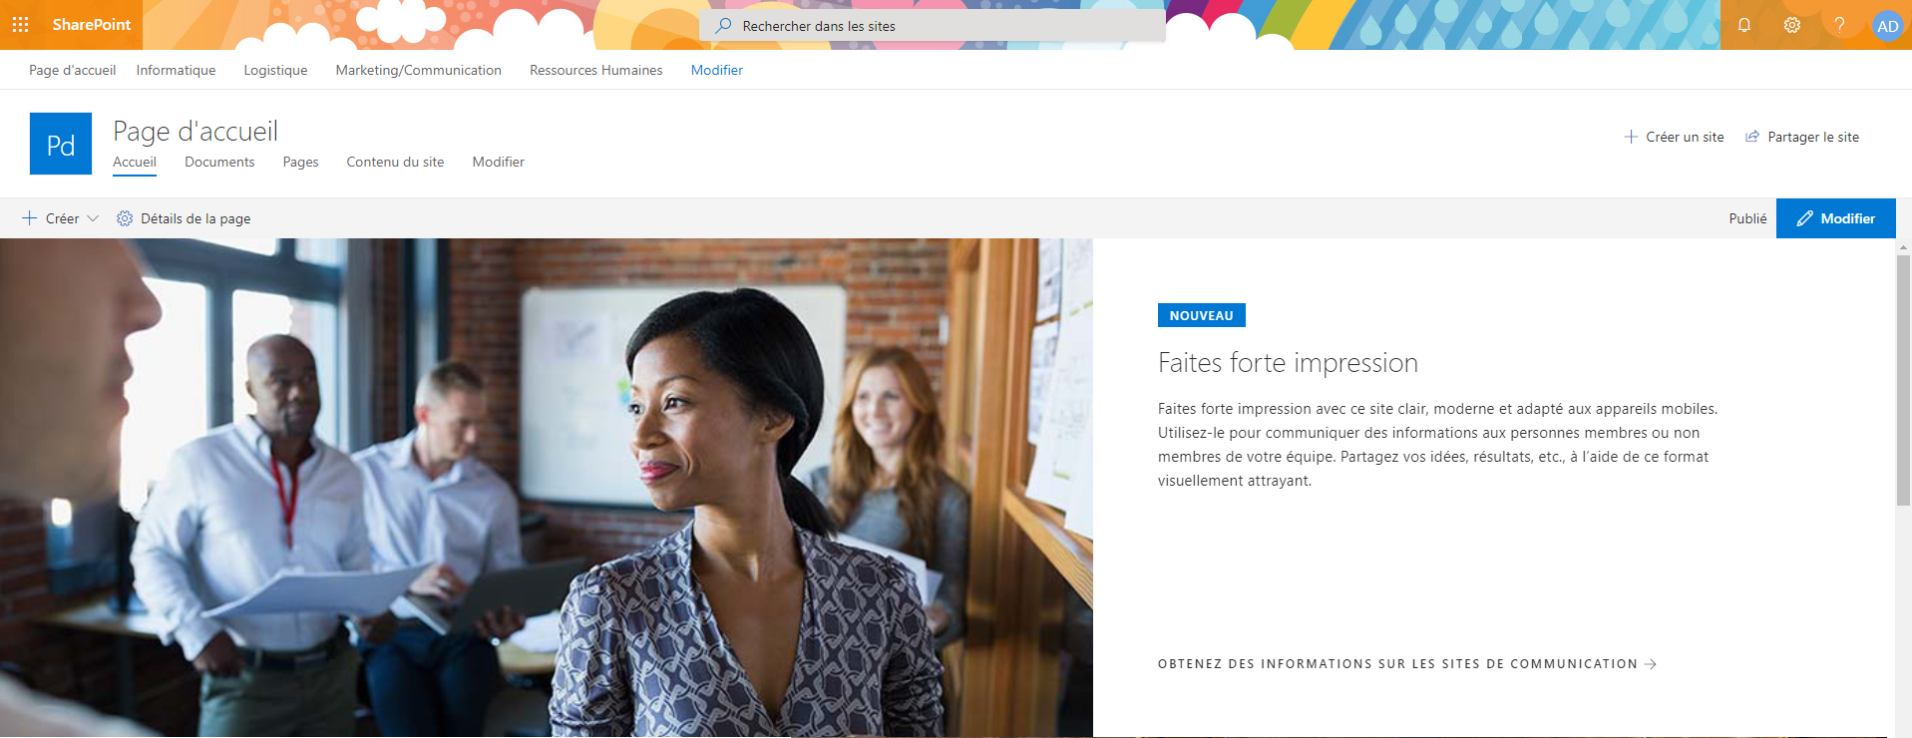
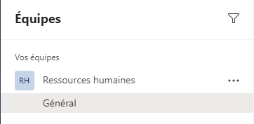
Gestion des accès a vos équipes Teams et vos sites SharePoint
Partager l’accès a un site SharePoint uniquement
Notre entreprise utilise Teams pour collaborer par département.
Nos équipes sont privés donc dans Teams nous ne voyons que notre département.
Il pourrait être intéressant d’ajouter un accès en lecture seul aux sites SharePoint des autres départements.
Cela permet aux employés de se tenir informé de l’activité de tous les départements de l’entreprise.
Dans Teams, je ne vois que mon Département
Dans SharePoint, je peux consulter les sites des autres départements en lecture seule

Slide 28
Les documents d’équipe
Il vous est possible d’accéder et de travailler sur vos fichiers depuis votre équipe Teams.
Néanmoins, si vous souhaitez accéder à des fonctionnalités avancés, il faudra accéder au site SharePoint de votre groupe.
Vous y retrouverez la possibilité d’accéder à l’historique des versions, d’être alerté sur des modifications, créer de nouveaux affichages pour votre bibliothèque de documents.. Etc..
Rappel
Que ce soit sur Teams ou depuis la bibliothèque SharePoint, pensez à extraire vos fichiers si vous souhaitez que vos collègues puissent uniquement les consulter sans pouvoir les modifier.

Slide 29
Cas d’usage 05
Contexte
Je souhaite être averti qu’une facture doit être émise.
Les échéanciers sont stockés sur une liste.
Malheureusement, mon chef de projet oubli toujours de m’informer.
Notes:
Avez-vous un lecteur de QR Code sur votre smartphone ?
Comment flasher un QR Code sur Android ?
Google intègre cette fonction à Google Lens, la partie dédiée à l’imagerie de Google Assistant. Tous les smartphones qui intègrent Google Lens peuvent donc accéder à cette fonction, en particulier ceux qui n’ont pas d’interface fabricant comme les smartphones sous Android One, ou les smartphones Nokia et Sony.
Pour scanner un QR Code avec Google Lens :
Ouvrez Google Lens (l’icône carrée rappelant un appareil photo, dans Google Assistant) ;
Pointez l’appareil photo vers le QR Code ;
Patientez jusqu’à l’apparition d’un point bleu au centre du QR Code ;
Appuyez sur le point bleu pour ouvrir le contenu du QR Code.
Comment flasher un QR Code sur iPhone ?
Depuis la mise à jour iOS 11 lancée en 2017, l’iPhone intègre nativement un lecteur de QR Code. Pour flasher un code, il suffit de :
Ouvrir l’appareil photo ;
Faire la mise au point sur le QR Code ;
Appuyer sur la notification qui s’affiche avec l’information décodée.
Cela se fait donc rapidement et simplement, sans besoin de passer par une application de l’App Store.

Slide 30
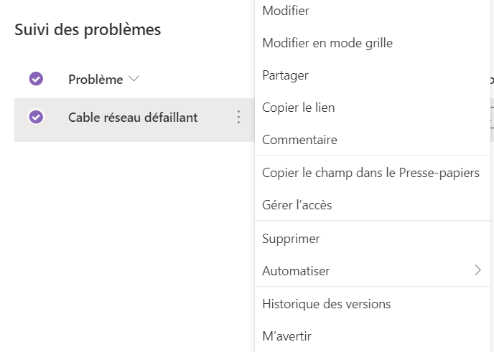
Cas d’usage 05
Solution A
Je peux via un clic droit, demander à être alerté lorsque quelqu’un modifie l’élément de ma liste
Solution B
Je peux créer un flux de travail qui m’enverra un mail lorsque une valeur de colonne sera modifié.
Notes:
Avez-vous un lecteur de QR Code sur votre smartphone ?
Comment flasher un QR Code sur Android ?
Google intègre cette fonction à Google Lens, la partie dédiée à l’imagerie de Google Assistant. Tous les smartphones qui intègrent Google Lens peuvent donc accéder à cette fonction, en particulier ceux qui n’ont pas d’interface fabricant comme les smartphones sous Android One, ou les smartphones Nokia et Sony.
Pour scanner un QR Code avec Google Lens :
Ouvrez Google Lens (l’icône carrée rappelant un appareil photo, dans Google Assistant) ;
Pointez l’appareil photo vers le QR Code ;
Patientez jusqu’à l’apparition d’un point bleu au centre du QR Code ;
Appuyez sur le point bleu pour ouvrir le contenu du QR Code.
Comment flasher un QR Code sur iPhone ?
Depuis la mise à jour iOS 11 lancée en 2017, l’iPhone intègre nativement un lecteur de QR Code. Pour flasher un code, il suffit de :
Ouvrir l’appareil photo ;
Faire la mise au point sur le QR Code ;
Appuyer sur la notification qui s’affiche avec l’information décodée.
Cela se fait donc rapidement et simplement, sans besoin de passer par une application de l’App Store.

Slide 31
Cas d’usage 06
Contexte
En tant que manager, je demande à mes collaborateurs de remplir une fiche d’avancement chaque jour.
Comment être sur que ces fiches soient remplis quotidiennement?
Notes:
Avez-vous un lecteur de QR Code sur votre smartphone ?
Comment flasher un QR Code sur Android ?
Google intègre cette fonction à Google Lens, la partie dédiée à l’imagerie de Google Assistant. Tous les smartphones qui intègrent Google Lens peuvent donc accéder à cette fonction, en particulier ceux qui n’ont pas d’interface fabricant comme les smartphones sous Android One, ou les smartphones Nokia et Sony.
Pour scanner un QR Code avec Google Lens :
Ouvrez Google Lens (l’icône carrée rappelant un appareil photo, dans Google Assistant) ;
Pointez l’appareil photo vers le QR Code ;
Patientez jusqu’à l’apparition d’un point bleu au centre du QR Code ;
Appuyez sur le point bleu pour ouvrir le contenu du QR Code.
Comment flasher un QR Code sur iPhone ?
Depuis la mise à jour iOS 11 lancée en 2017, l’iPhone intègre nativement un lecteur de QR Code. Pour flasher un code, il suffit de :
Ouvrir l’appareil photo ;
Faire la mise au point sur le QR Code ;
Appuyer sur la notification qui s’affiche avec l’information décodée.
Cela se fait donc rapidement et simplement, sans besoin de passer par une application de l’App Store.

Slide 32
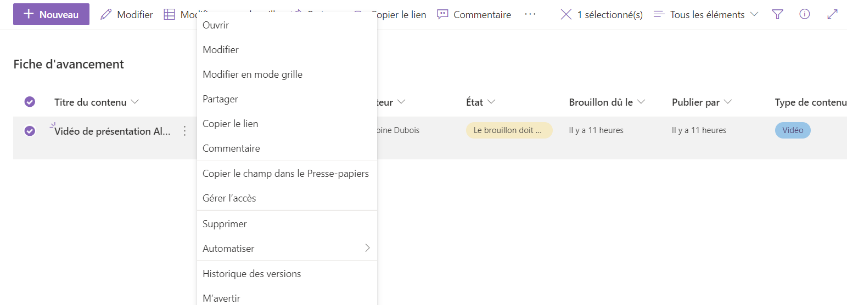
Cas d’usage 06
Solution
J’utilise Microsoft Lists pour créer une liste ( depuis Teams ou SharePoint)
Pour cet exemple, j’utiliser le modèle Planificateur de contenu.
Je peux renommer des colonnes existantes ou en ajouter.
Mes collaborateurs peuvent maintenant remplir leur activité.
Afin d’ être averti des modifications, j’utilise l’option M’avertir.
Notes:
Avez-vous un lecteur de QR Code sur votre smartphone ?
Comment flasher un QR Code sur Android ?
Google intègre cette fonction à Google Lens, la partie dédiée à l’imagerie de Google Assistant. Tous les smartphones qui intègrent Google Lens peuvent donc accéder à cette fonction, en particulier ceux qui n’ont pas d’interface fabricant comme les smartphones sous Android One, ou les smartphones Nokia et Sony.
Pour scanner un QR Code avec Google Lens :
Ouvrez Google Lens (l’icône carrée rappelant un appareil photo, dans Google Assistant) ;
Pointez l’appareil photo vers le QR Code ;
Patientez jusqu’à l’apparition d’un point bleu au centre du QR Code ;
Appuyez sur le point bleu pour ouvrir le contenu du QR Code.
Comment flasher un QR Code sur iPhone ?
Depuis la mise à jour iOS 11 lancée en 2017, l’iPhone intègre nativement un lecteur de QR Code. Pour flasher un code, il suffit de :
Ouvrir l’appareil photo ;
Faire la mise au point sur le QR Code ;
Appuyer sur la notification qui s’affiche avec l’information décodée.
Cela se fait donc rapidement et simplement, sans besoin de passer par une application de l’App Store.

Slide 33
Cas d’usage 07
Contexte
Je suis membre d’une équipe Teams dans laquelle nous collaborons sur un projet.
Mes collègues et moi travaillons communément sur un fichier Rapport de vente.
Ce matin, j’ai constaté que l’un de mes collègues à supprimer par erreur une bonne partie du contenu de ce document.
Notes:
Avez-vous un lecteur de QR Code sur votre smartphone ?
Comment flasher un QR Code sur Android ?
Google intègre cette fonction à Google Lens, la partie dédiée à l’imagerie de Google Assistant. Tous les smartphones qui intègrent Google Lens peuvent donc accéder à cette fonction, en particulier ceux qui n’ont pas d’interface fabricant comme les smartphones sous Android One, ou les smartphones Nokia et Sony.
Pour scanner un QR Code avec Google Lens :
Ouvrez Google Lens (l’icône carrée rappelant un appareil photo, dans Google Assistant) ;
Pointez l’appareil photo vers le QR Code ;
Patientez jusqu’à l’apparition d’un point bleu au centre du QR Code ;
Appuyez sur le point bleu pour ouvrir le contenu du QR Code.
Comment flasher un QR Code sur iPhone ?
Depuis la mise à jour iOS 11 lancée en 2017, l’iPhone intègre nativement un lecteur de QR Code. Pour flasher un code, il suffit de :
Ouvrir l’appareil photo ;
Faire la mise au point sur le QR Code ;
Appuyer sur la notification qui s’affiche avec l’information décodée.
Cela se fait donc rapidement et simplement, sans besoin de passer par une application de l’App Store.

Slide 34
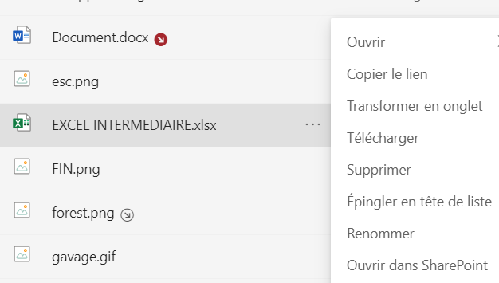
Cas d’usage 07
Solution A
Via le clic droit à côté de mon document, je fais Ouvrir dans SharePoint
Depuis SharePoint, j’accède à l’historique des versions pour restaurer la version antérieure à celle de mon collègue
Solution B
J’ouvre mon document dans l’application de bureau
Depuis l’application bureautique , j’accède également à l’historique des versions pour restaurer la version antérieure à celle de mon collègue.
Notes:
Avez-vous un lecteur de QR Code sur votre smartphone ?
Comment flasher un QR Code sur Android ?
Google intègre cette fonction à Google Lens, la partie dédiée à l’imagerie de Google Assistant. Tous les smartphones qui intègrent Google Lens peuvent donc accéder à cette fonction, en particulier ceux qui n’ont pas d’interface fabricant comme les smartphones sous Android One, ou les smartphones Nokia et Sony.
Pour scanner un QR Code avec Google Lens :
Ouvrez Google Lens (l’icône carrée rappelant un appareil photo, dans Google Assistant) ;
Pointez l’appareil photo vers le QR Code ;
Patientez jusqu’à l’apparition d’un point bleu au centre du QR Code ;
Appuyez sur le point bleu pour ouvrir le contenu du QR Code.
Comment flasher un QR Code sur iPhone ?
Depuis la mise à jour iOS 11 lancée en 2017, l’iPhone intègre nativement un lecteur de QR Code. Pour flasher un code, il suffit de :
Ouvrir l’appareil photo ;
Faire la mise au point sur le QR Code ;
Appuyer sur la notification qui s’affiche avec l’information décodée.
Cela se fait donc rapidement et simplement, sans besoin de passer par une application de l’App Store.

Slide 35
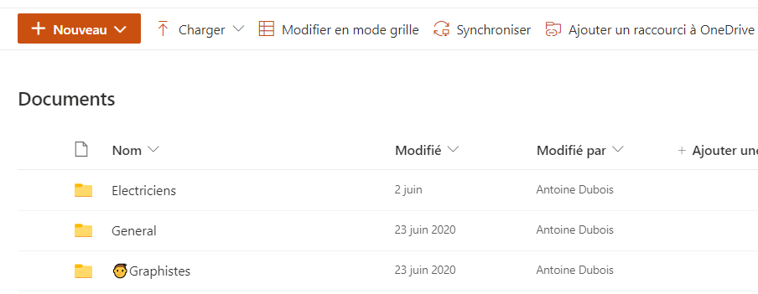
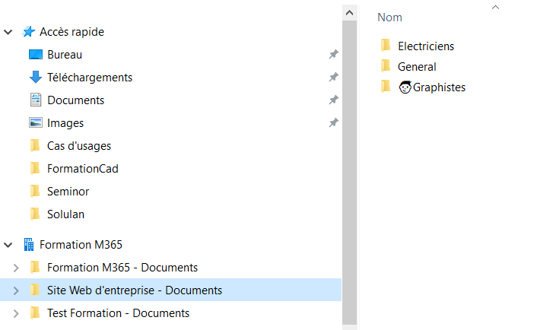
La synchronisation
Vous pouvez synchroniser les bibliothèques de documents de vos équipes Teams.
Cela vous permettra d’y accéder depuis l’explorateur Windows et même de pouvoir y accéder hors ligne ( Fonction: Toujours conserver sur cet appareil)
Depuis la bibliothèque SharePoint, assurez vous d’être bien à la racine pour y voir tous les dossiers correspondants à tous vos canaux ( à l’exception des canaux privés qui ont leur propre site SharePoint) puis cliquer sur Synchroniser.

Slide 36
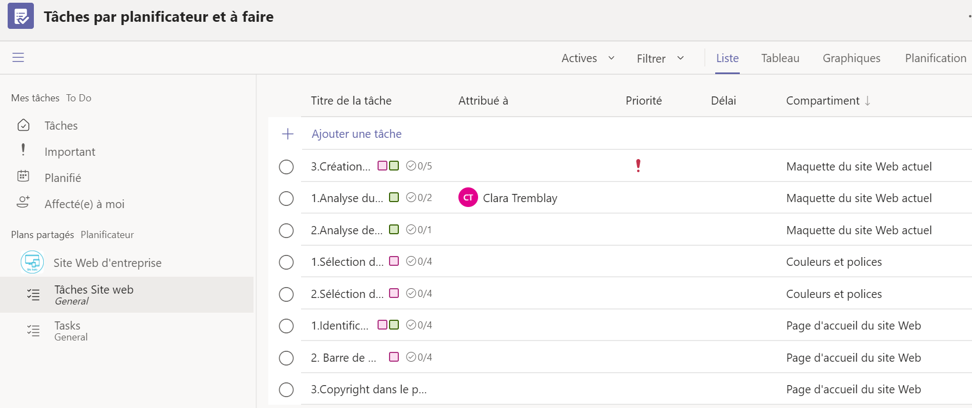
Gestion des tâches
Planner et To Do ont fusionné!
Planner vous permet de gérer vos tâches de projet et To do vos tâches personnelles.
Vous retrouverez ces 2 applications sous le nom : Tasks par planificateur et To do
Vous pouvez connecter Tasks par Planificateur et To do dans votre volet de navigation afin d’avoir rapidement un aperçu sur vos tâches de projet et tâches personnelles.

Slide 37
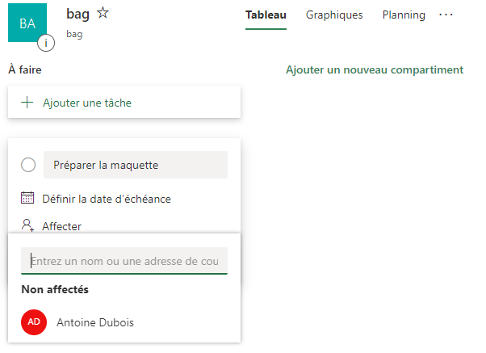
Créer un nouveau Plan (atelier)
Votre plan est divisé en Compartiments dans lesquels vous retrouvez vos tâches.
Ajoutez dés maintenant les membres de votre équipe qui doivent collaborer sur ce plan.
Vous pouvez maintenant commencer a créer les Compartiments (phases de votre projet) et ensuite y ajouter vos tâches.
Lors de la création des tâches, vous pouvez dés maintenant choisir une échéance et affecter cette tâche à l’un de vos membres. Nous verrons dans un second temps comment enrichir le contenu de nos tâches.

Slide 38
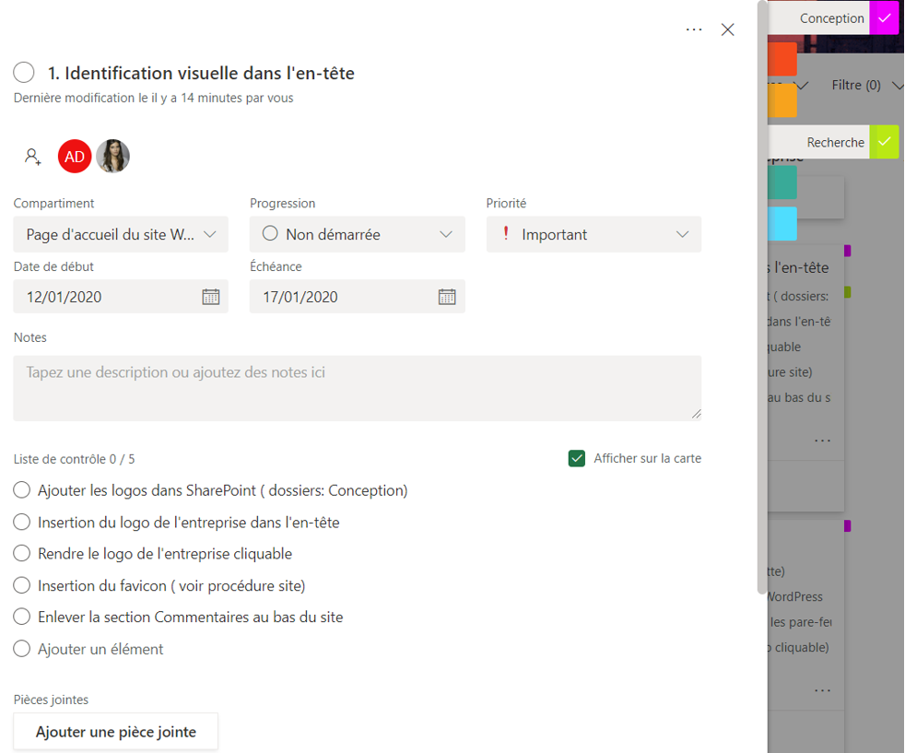
Enrichir ses tâches (atelier)
Les étiquettes peuvent vous aider à identifier les éléments communs à plusieurs tâches ( par exemple, conditions, emplacements, dépendances ou contraintes temporelles..).
Ajoutez:
Une priorité
Des notes
Une liste de contrôle
Des Pièces jointe
Des commentaires

Slide 39
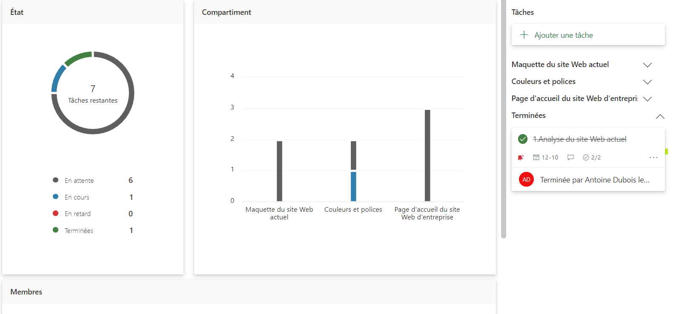
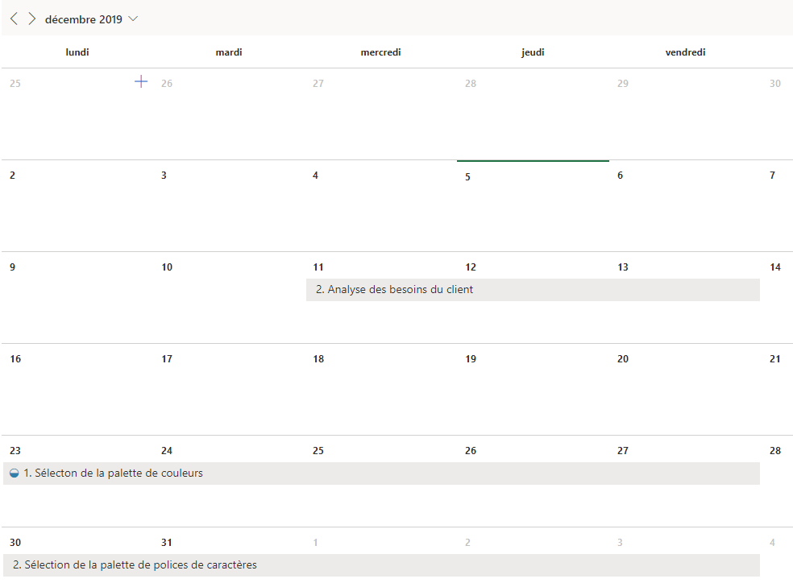
Afficher l’avancement du plan
L’onglet Graphiques vous permet de consulter l’avancement de votre plan et la charge de travail de vos membres.
L’onglet Planning vous permet d’afficher vos tâches sur le calendrier pour un meilleur visuel.

Slide 40
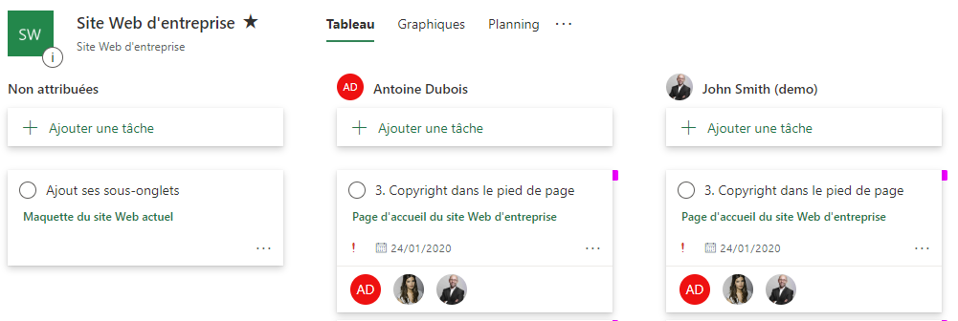
Afficher l’avancement du plan
N’oubliez pas les fonctions Regrouper par et Filtre sont très utiles!
Par exemple en regroupant par Attribuée a, nous pourrions rapidement identifier une tâche non assignée et l’assigner a l’un de nos membres grâce au Drag and Drop.
Glissez la tâche sous l’un des membres pour lui assigner

Slide 41
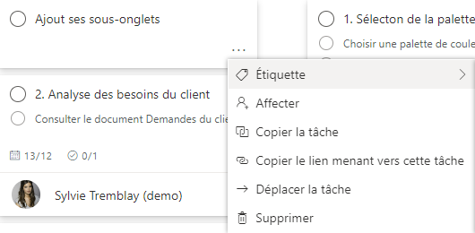
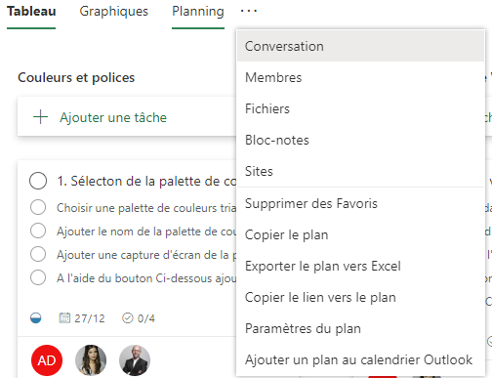
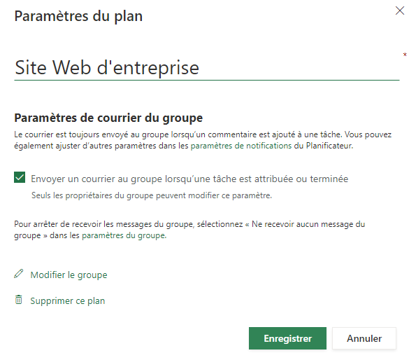
Supprimer une tâche, un compartiment ou un plan
Pour supprimer une tâche ou un compartiment, cliquez sur les … a côté de votre tâche ou compartiment puis choisissez Supprimer.
Pour supprimer un plan, cliquez sur les … a côté de votre plan puis choisissez Paramètres du plan et Supprimer ce plan.

Slide 42
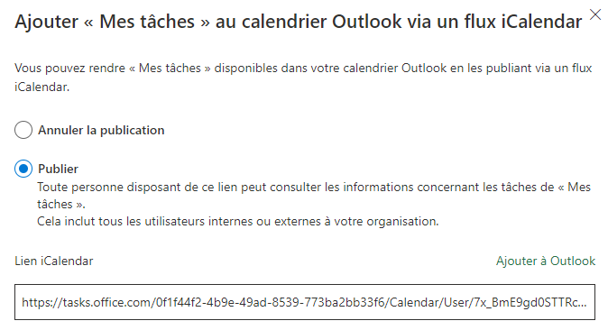
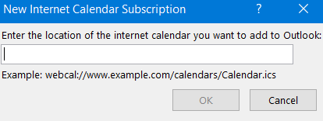
Afficher ses tâches dans Outlook
Une des fonctionnalités très pratique de Planner et la possibilité d’afficher toute ses tâches dans son Calendrier Outlook et/ou les tâches d’un projet spécifique.
Pour afficher ses tâches dans le calendrier Outlook:
Aller dans l’onglet Mes tâches
Cliquez sur les 3 petits points et sélectionnez Ajoutez Mes tâches au calendrier Outlook
Si vous cliquez ensuite sur Ajouter a Outlook, vos tâches ne seront visible que dans Outlook Online.
Pour les voir dans votre Outlook Desktop, copiez le lien ICalendar puis allez dans l’onglet Calendrier de votre Outlook.
Faites Ajouter un calendrier et choisissez Depuis Internet
Coller le lien Icalendar est validez.

Slide 43
Afficher ses tâches dans Outlook
Pour afficher les tâches d’un plan spécifique dans le calendrier Outlook:
Allez sur le plan concerné et via les 3 petits points, sélectionnez Ajouter un plan au calendrier Outlook.
La méthodologie est ensuite identique a l’ajout de mes tâches dans Outlook.
Vous pouvez maintenant afficher toute vos tâches ou les tâches d’un projet spécifique dans votre Outlook!

Slide 44
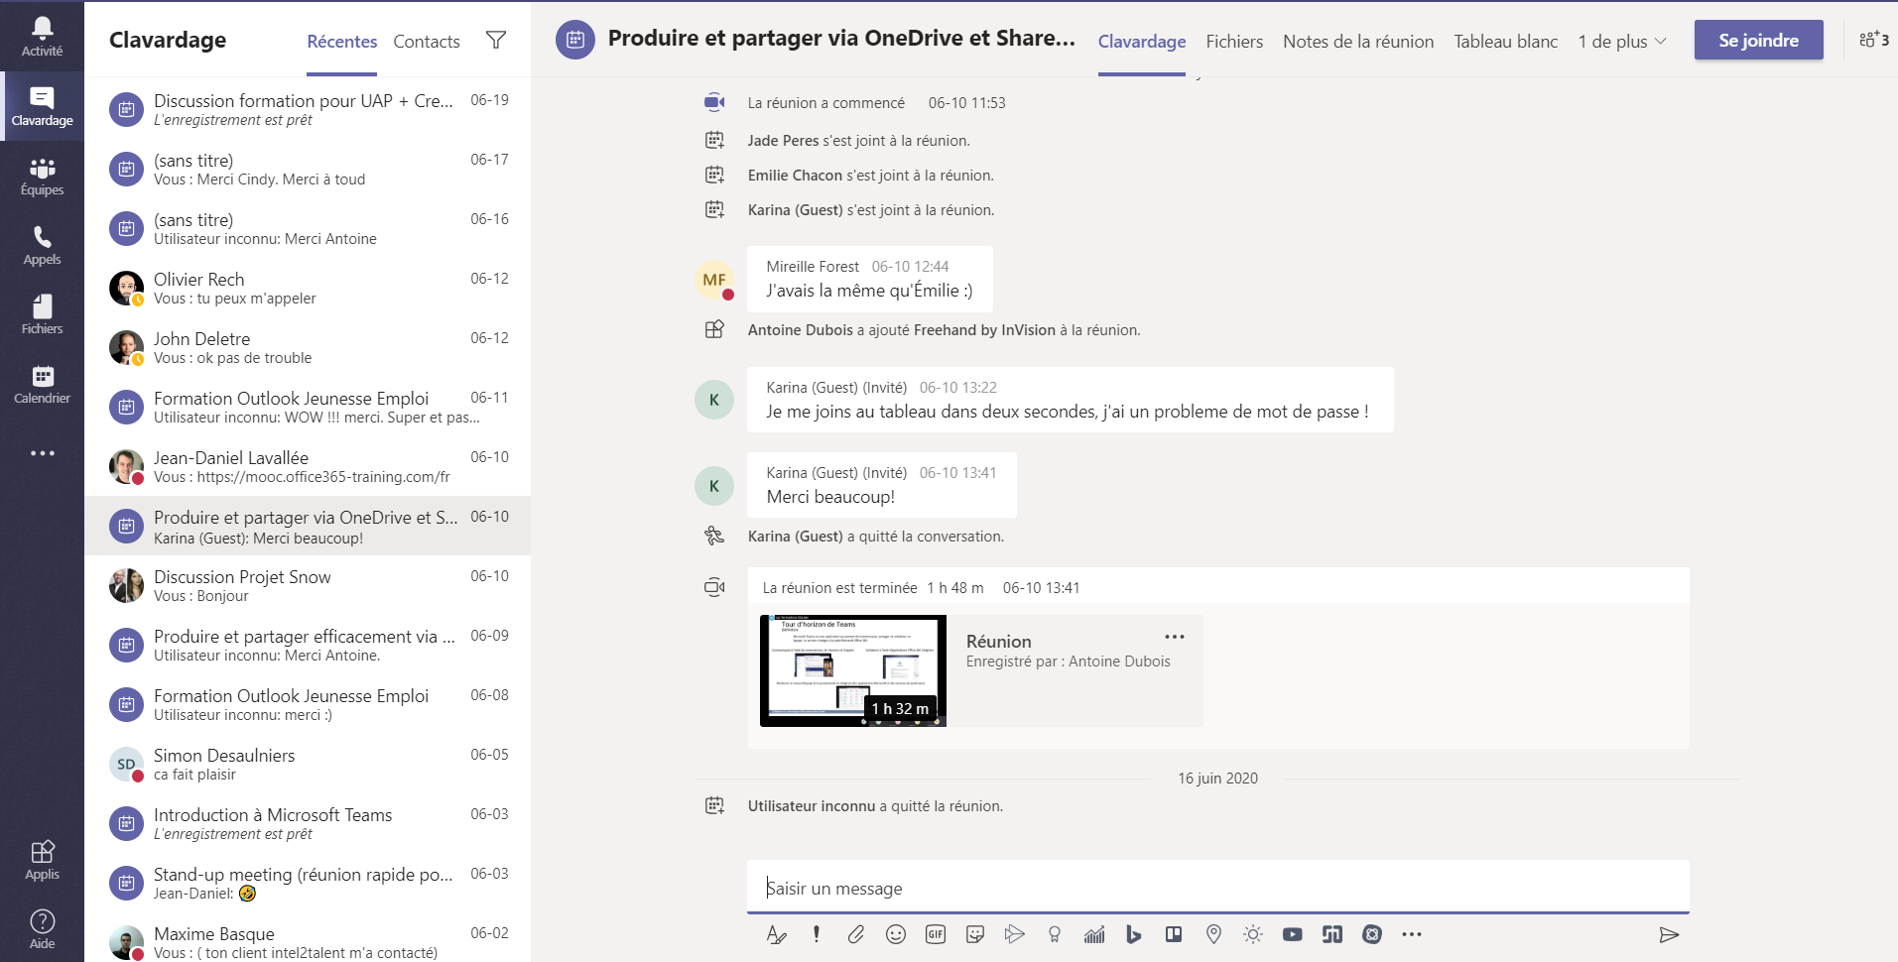
Les ressources de meeting
Les ressources d’un meeting regroupent les conversations par chat, les notes, le tableau blanc et documents que vous avez partagé durant la réunion.
Elles restent disponibles même après la réunion.
Vous les retrouvez donc soit en cliquant sur le détail de votre meeting depuis votre calendrier mais également depuis votre onglet Clavardage.
Les ressources de meeting sont symbolisées par l’icone suivant afin de ne pas les confondre avec ses conversations privées.

Slide 45
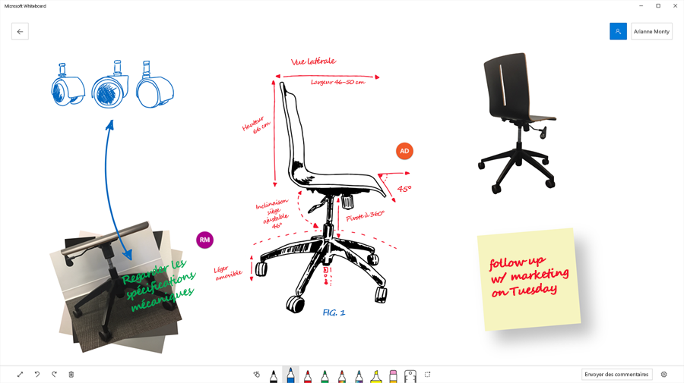
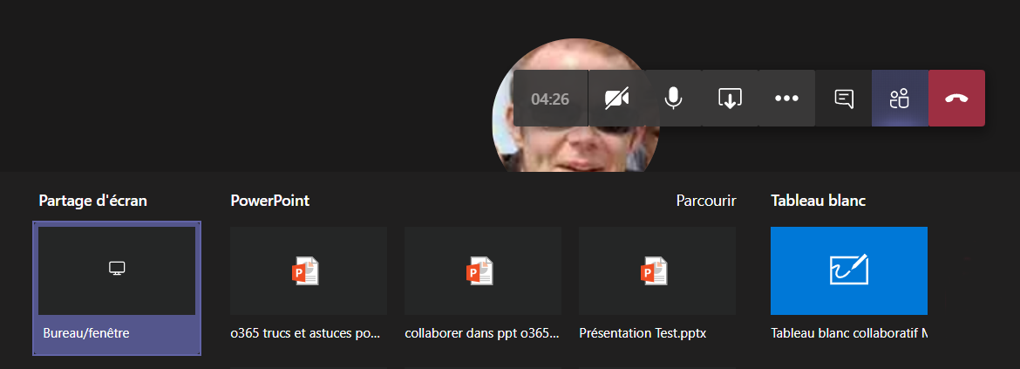
Utiliser le « Tableau blanc » à partir de Teams
Microsoft Whiteboard, le tableau blanc collaboratif de Microsoft, est désormais disponible dans les réunions Teams via le partage d’écran. ​
Une fois que le formateur a rejoint une réunion Microsoft Teams, il clique sur l’icône Partager dans la barre d’état de partage de cette réunion.
Il est donc désormais possible de profiter d’un tableau numérique infini sur lequel les participants peuvent travailler en étant dans la même pièce ou bien à distance. Ce même tableau blanc est disponible simultanément dans les applications tableau blanc collaboratif sur Windows 10, iOS et sur le Web.
Dans la section Tableau blanc, il sélectionne Tableau blanc collaboratif Microsoft.

Slide 46
Introduction aux événements en ligne
Les événements Microsoft Teams Live sont une extension de réunions Teams qui vous permet de planifier et de créer des événements qui sont diffusés à de grandes audiences en ligne.
Les événements en direct utilisent des discussions vidéo et interactives pour organiser des séances d’information pour les employés à l’échelle de l’organisation, pour une formation à l’externe ou encore pour proposer un webinaire au grand public.
Jusqu’à 10 000 participants peuvent participer en temps réel depuis n’importe où sur n’importe quel périphérique connecté à internet. Vous pourrez revisionner le meeting ultérieurement grâce à l’enregistrement de l’événement.
Qui peut participer aux événements en direct?
Événements publics
Si un événement est public, toute personne disposant du lien peut participer sans se connecter.
Événements privés
Si la participation est réservée à votre organisation ou à des personnes et groupes spécifiques, les participants doivent se connecter pour participer au programme.
Si l’événement est généré dans Teams, il faut une licence qui inclut Teams. S’il est produit en externe, il faut une licence qui inclut Microsoft Stream.
Remarque : Les participants doivent activer les cookies tiers dans leur navigateur pour regarder un événement en direct.

Slide 47
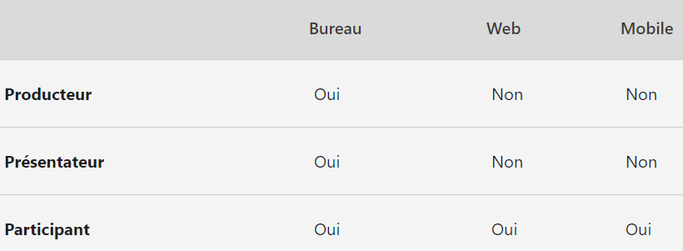
Configuration système requise et plateformes prises en charge
Systèmes d’exploitation pris en charge :
Windows 7 et versions ultérieures (32 bits et 64 bits), MacOs X 10,10 et versions ultérieures
Systèmes d’exploitation mobiles pris en charge :
Android 4,4 et versions ultérieures, iOS 10 et versions ultérieures
Navigateurs Web pris en charge :
Chrome (3 dernières versions), Edge RS2 et ultérieures, Firefox (3 dernières versions), Internet Explorer 11, Safari
Remarque : Linux n’est pas pris en charge pour les événements en direct.
Plateformes prises en charge :
Remarque :
Surface Hub, Teams et Skype Room Systems ne peuvent prendre en charge que des présentateurs d’événements en direct.
Teams pour Windows 10 S ne prend pas en charge les présentateurs ou les producteurs.

Slide 48
Les différents rôles des participants
Dans un événement en direct, il y a 4 rôles différents:
L’organisateur
C’est celui qui planifie l’événement en ligne Teams.
Il s’assure que l’événement est configuré avec les bonnes options et autorisations pour les participants.
Le(s) producteur(s)
C’est celui gère un événement en direct, garantissant aux participants une expérience visuelle fluide en contrôlant le flux d’événements en direct.
Il est responsable de démarrer et d’arrêter l’événement en direct, et de basculer entre les présentateurs.
Le fait d’avoir une personne dédiée au rôle de producteur garantit que les présentateurs ne sont pas chargés de gérer l’événement et permet aux présentateurs de quitter l’événement une fois la présentation terminée.
Le(s) présentateur(s)
C’est celui qui anime ,il partage l’audio, la vidéo ou un écran pour l’événement en direct.
Les apprenants
Ce sont les personnes qui vont suivre votre webinar, c’est votre public!
Remarque :
Il est conseillé d’avoir un modérateur pour modérer, répondre et suivre les questions et réponses. Le fait d’avoir un modérateur désigné garantit une attention rapide aux questions posées par les participants et permet une meilleure expérience des participants.
Le modérateur peut être producteur ou un présentateur.

Slide 49
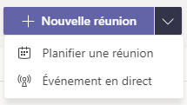
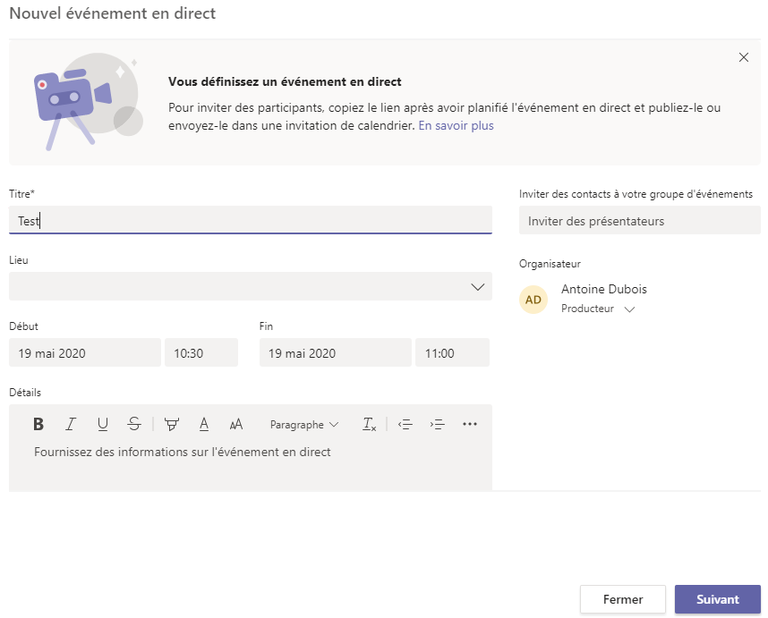
L’organisateur
Si vous êtes l’organisateur d’un événement en direct, vous pouvez le planifier dans teams de la même manière que pour planifier une réunion teams standard. Ce processus ajoute l’événement en direct à votre calendrier et au calendrier de votre groupe d’événements. Après cela, vous devez inviter les participants.
Dans l’onglet Calendrier de Microsoft Teams, sélectionnez Événements en direct
Ajoutez le titre, la date et l’heure de la réunion, ainsi que les informations habituelles.
Dans la zone Inviter des personnes à votre groupe d’événements, ajoutez les personnes ( internes ou externes) qui doivent présenter et produire l’événement. Nous n’invitons pas les apprenants à ce stade.
Sélectionnez Suivant.

Slide 50
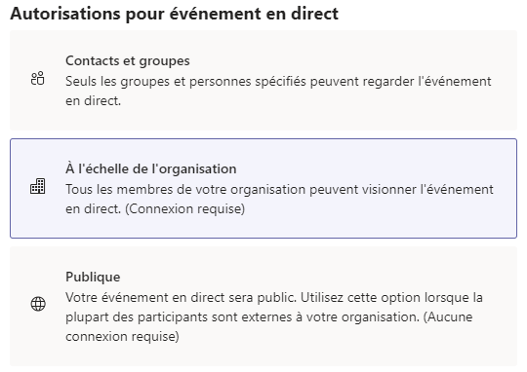
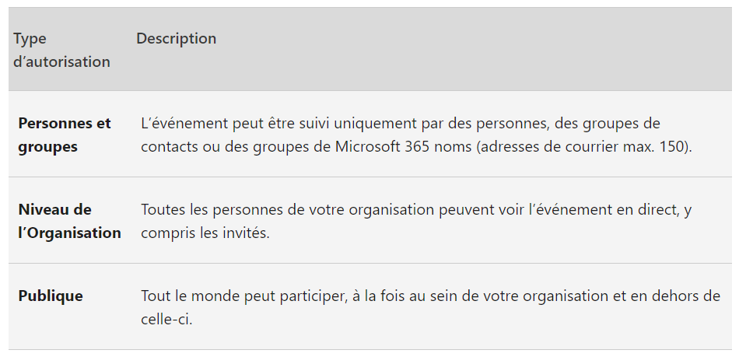
L’organisateur
Sous autorisations d’événements en direct, choisissez qui peut participer à votre événement en direct :

Slide 51
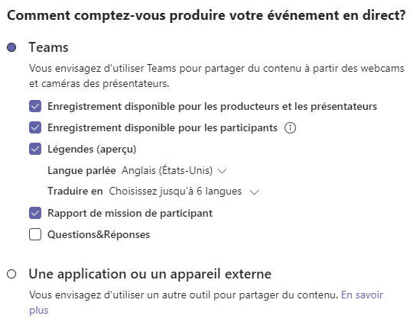
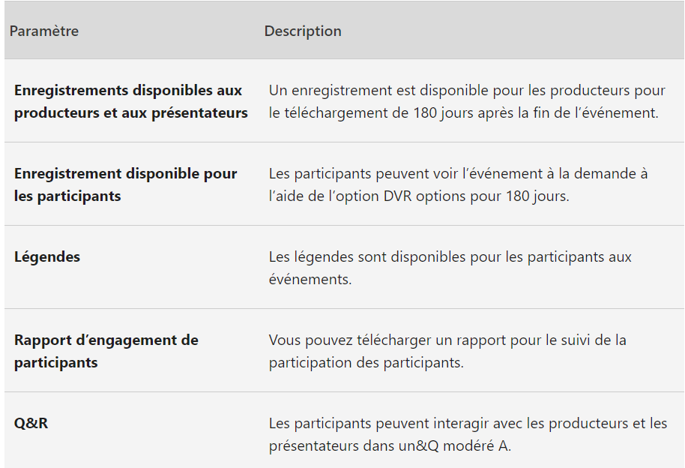
L’organisateur
Sélectionnez les ressources du meeting disponible sous Comment envisagez-vous de produire votre événement?
Sélectionnez Planifier pour ajouter l’événement à votre calendrier et au calendrier de votre groupe d’événements.

Slide 52
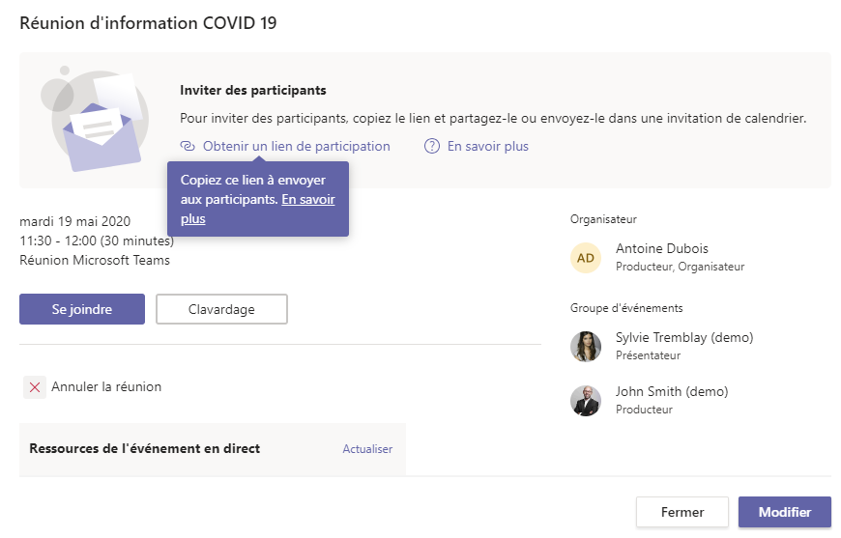
L’organisateur
En tant qu' organisateur d’événements en direct, l’une de vos responsabilités consiste à inviter les apprenants.
Lors de la planification d’un événement en direct dans Teams, il envoie uniquement l’invitation de calendrier aux membres de votre groupe d’événement ( producteurs + présentateurs).
Sélectionnez Obtenir un lien de participation pour copier le lien d’événement afin de pouvoir le partager.
Diffusez ce lien à vos apprenants dans un canal d’équipe, un message électronique, ou encore un site Web tel que SharePoint.
Vos participants pourront voir l’événement dans Teams (Windows ou Mac), sur le Web ou sur mobile. S’ils ne sont pas en équipe, ils peuvent également utiliser un navigateur (chrome, Firefox ou Edge).

Slide 53
Le producteur
Rappel: le producteur est celui gère l’événement en direct
Il est responsable de démarrer et d’arrêter l’événement en direct
Il choisit le contenu qui est diffusé (quel caméra et quel écran de quel(s) présentateur(s) ou producteur(s)?
Il peut répondre, publier ou supprimer les questions dans la section Questions/Réponses
Il a également accès a d’autres informations comme le nombre de participants, la qualité de la connexion internet, etc..
Le fait d’avoir une personne dédiée au rôle de producteur garantit aux présentateurs de pouvoir se focaliser sur leur présentation.
Le jour de votre événement en direct, il est conseillé aux producteurs et présentateurs de se connecter 30 minutes avant le début de l’événement afin d’anticiper d’éventuels problèmes.
Cliquez sur le bouton Se joindre.

Slide 54
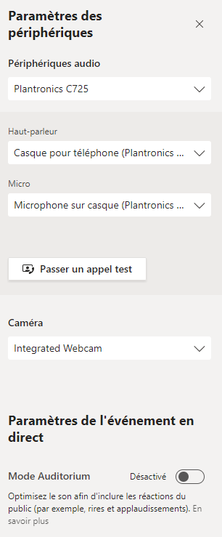
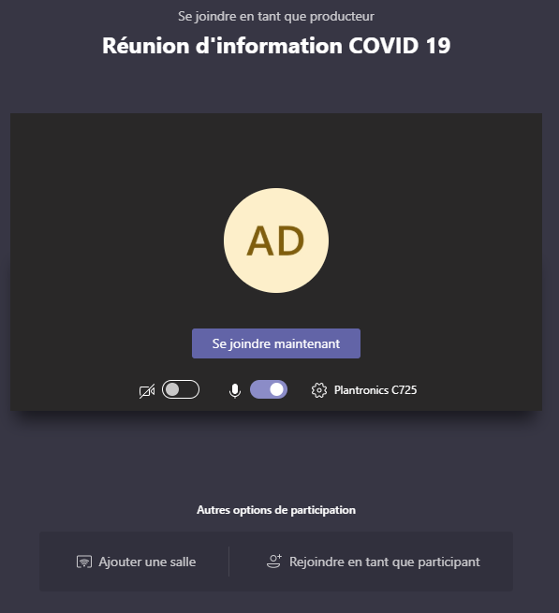
Le producteur
Vous pouvez régler votre microphone et votre caméra avant de joindre l’événement en tant que producteur.
Vous avez également la possibilité de rejoindre comme participant.
Il suffit de sélectionner Rejoindre en tant que participant .
Vous pouvez Ajouter une salle à votre réunion pour utiliser son système audio et vidéo. Votre PC se connectera sans audio pour éviter tout écho.
La roue dentée vous permet d’ouvrir le volet des paramètres afin de régler vos périphériques audio et vidéo et d’activer le Mode Auditorium.
(vous pouvez utiliser le mode Auditorium pour améliorer le son pour les participants distants et leur permettre d’entendre des rires ou des humeurs du public en direct)
Remarques :
Vous rejoignez uniquement en tant que producteur si vous êtes l’organisateur de l’événement ou si l’organisateur vous a attribué ce rôle lors de la planification de l’événement.
Pour produire un événement en direct, vous devez joindre l’événement sur l’application de bureau. La possibilité de produire sur le Web est bientôt disponible !
Les producteurs ne peuvent pas encore modifier l’arrière plan de leur caméra... C’est fonctionnalité arrivera bientôt.

Slide 55
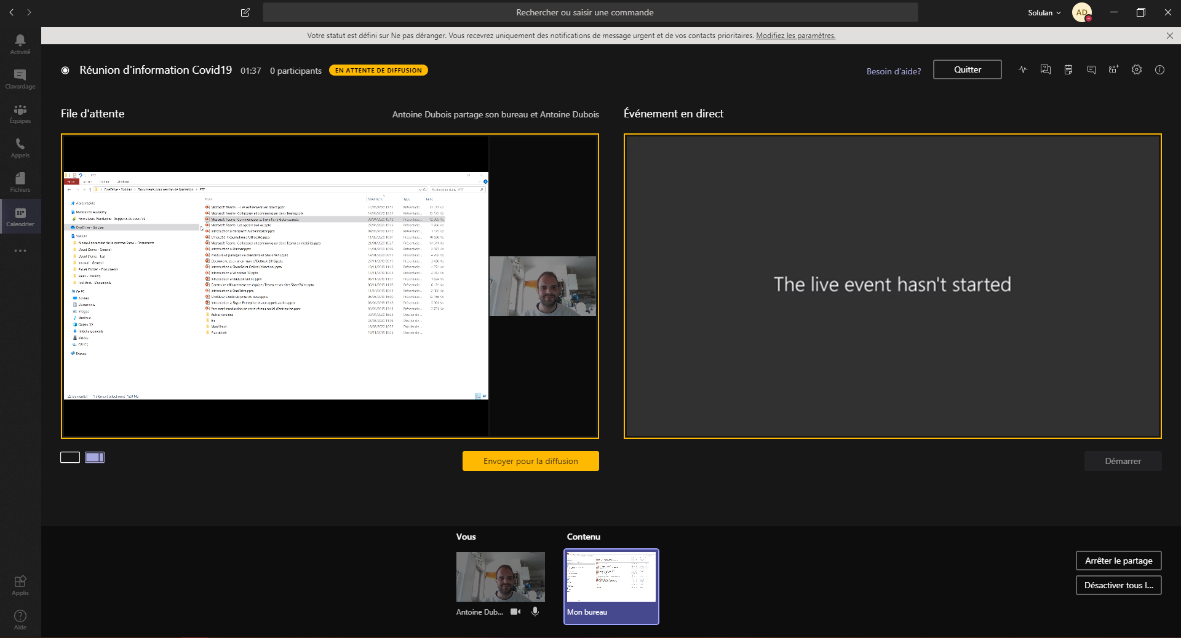
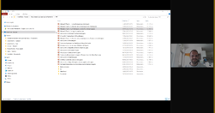
Le producteur
Le bouton Partager vous permet d’activer votre caméra et de partager l’un de vos écrans.
Le contenu partagé par vous-même ou par les membres du groupe d’événement s’affiche en bas de votre écran. Ce que vous sélectionnez apparaîtra dans la file d’attente. Nous pouvons au choix:
Partager uniquement 1 caméra
Partager uniquement 1 écran
Partager 1 caméra et 1 écran
Nb: Pour le moment, il n’est pas possible d’afficher simultanément plusieurs caméras de nos différents présentateurs et producteurs.
Sélectionnez Envoyer pour la diffusion pour envoyer le contenu de votre File d’attente ( écran de gauche) vers votre événement en direct ( fenêtre de droite)
Sélectionnez Démarrer pour commencer à diffuser en direct pour les apprenants.

Slide 56
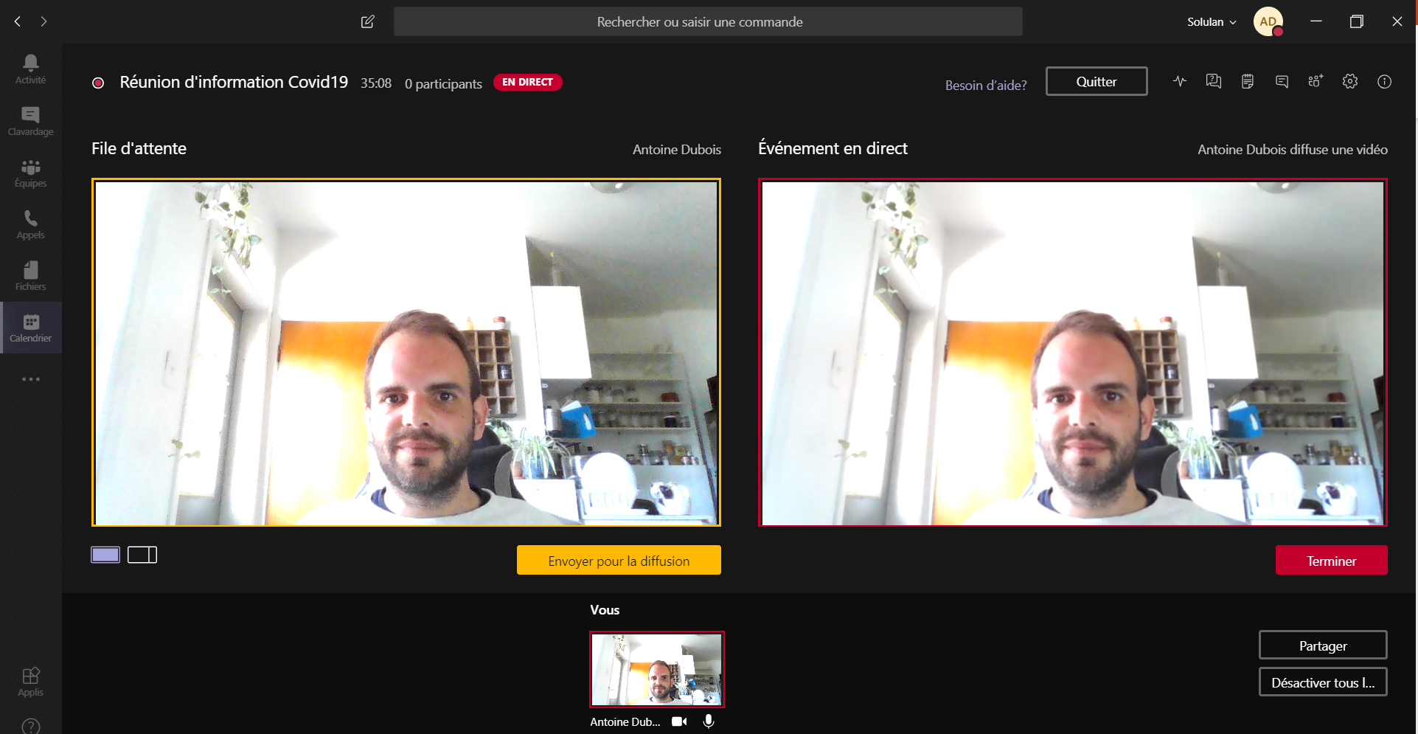
Le producteur
Vous êtes maintenant en direct!
Notes:
Désactiver le son pour les producteurs ou les présentateurs qui ne parlent pas activement. Si ce n’est pas le cas, le son sera dirigé vers les participants.
Il y a un délai de 15 à 60 secondes entre le moment de la diffusion et ce que voit un apprenant.
Si vous cessez de partager la vidéo du présentateur ou si celui-ci la désactive, tout le monde verra le message suivant:
The live event will continue in a moment

Slide 57
Le producteur
La durée de la réunion et le nombre de participants est affiché ici
Le ruban rouge En Direct vous informe que vous diffusez bien actuellement l’événement
Le groupe de commande supérieur droit vous permet d’afficher les options et fonctionnalités du meeting.

Slide 58
Le producteur
Le groupe de commande supérieur droit vous permet :
De consulter l’état d’Intégrité des performances
D’afficher le volet des Q/R
D’afficher les notes de la réunion (uniquement pour les présentateurs et producteurs)
D’afficher le volet Clavardage ( uniquement pour les présentateurs et producteurs)
D’afficher le volet des participants ( uniquement les présentateurs et producteurs)
D’afficher les paramètres des périphériques audio et vidéo
D’afficher les détails de la réunion

Slide 59
Le producteur
Le volet des participants
Le volet État d’intégrité et performances
Il vous permet d’afficher les producteurs et présentateurs. Vous pouvez demandez a l’un des membres du groupe d’événement de rejoindre la réunion (s’il n’est pas encore présent).
Ils recevront un appel de Teams et seront directement connecté à la réunion.
Il vous permet de vérifier les performances de vos appareils et réseaux.
À partir de là, vous pouvez passer en revue diverses métriques, notamment :

Slide 60
Le producteur
Le volet Questions/ Réponses
Le volet Notes de la réunion
Lorsqu’une nouvelle question est posé, elle apparait dans sous l’onglet Nouveau. Vous pouvez alors répondre de manière privée au destinataire ou publier sa réponse pour en faire bénéficier toute l’audience. La questions sera déplacé dans l’onglet Fermée ou Publié selon votre choix.
Vous pouvez a tout moment fermer les questions et réponses.
Uniquement visible pour les présentateurs et producteurs.
Préparez vos notes pour la réunion.
Utilisez des @mentions pour attirer l’attention d’une personne sur une note spécifique ou assignez un point d’action.

Slide 61
Le producteur
Le volet Clavardage
Le volet Paramètres des périphériques audio et vidéo
Il vous permet de converser de manière privée avec les autres producteurs et présentateurs.
Il vous permet de choisir et vérifier que vos périphériques audios et vidéos fonctionnent correctement.
Vous pouvez également activer le mode Auditorium.

Slide 62
Le producteur
Le volet Détails de l’événement en direct
Retrouvez y tous les détails de votre environnement en direct.
Vous pouvez copier le lien de l’événement afin de le diffuser que ce soit par email, message privée, sur un canal, des réseaux sociaux…etc.
Vous pouvez également renseigner un numéro de téléphone, la personne sera appelé automatiquement par Teams et sera connecté au meeting une fois qu’elle aura décroché.
Le lien d’Assistance est également présente dans ce volet.

Slide 63
Le producteur
Mettre fin à l’événement en direct
Vous êtes la personne qui a commencer l’événement en direct. Vous êtes également celle qui mettra fin à l’ évènement.
Une fois que l’événement est terminé, cliquez sur Terminer.
Attention!
Lorsqu' un évènement est terminé, il n’est plus possible de réouvrir l’événement en direct.
Si vous souhaitez faire des tests en amont d’un événement en direct, planifier un autre événement sur lequel vous ferez vos tests!

Slide 64
Le présentateur
Rappel: Le présentateur est celui qui anime l’événement. Vous pouvez avoir plusieurs présentateurs.
Il partage son audio, sa vidéo et/ou son écran pour l’événement en direct.
C’est le producteur qui décidera quel écran et/ou quel caméra sera diffusé ( visible par les apprenants) pendant l’événement.
Nous allons bien rejoindre l’événement en tant que présentateur.
Nous retrouvons les mêmes options que le producteur lorsque nous rejoignons le meeting ( paramètre des périphériques, son désactivé, ajouter une salle rejoindre en tant que participant)

Slide 65
Le présentateur
Le présentateur peut afficher:
Les options de partage ( pour partager son écran et caméra)
Le volet clavardage ( pour discuter entre présentateurs et producteurs)
Le volet des participants
Le volet Q/R ( il peut aussi répondre aux questions mais il est conseillé d’avoir un modérateur ou de laisser le producteur s’occuper de cette partie. De ce fait le présentateur peut se focaliser sur sa présentation)
Le ruban jaune En attente de diffusion indique que l’événement n’est pas encore diffusé
Une fois la présentation terminée, le présentateur peut quitter le meeting. La diffusion du meeting ne sera pas stoppé pour autant puisque seul(s) le(s) producteur(s) ont ce pouvoir.

Slide 66
L’apprenant
En tant que participant d’un événement en direct dans Teams, vous pouvez suivre l’ événement en direct et participer aux Questions/ Réponses.
Vous ne pouvez pas partager du contenu audio ou vidéo ( caméra désactivé, micro muet)
Participer à l’événement en direct
Cliquez sur le lien de l’événement en direct.
Si vous ouvrez l’événement à partir de teams, vous rejoignez l’événement dans Teams.
Si vous ouvrez l’événement à partir d’Outlook, vous pouvez y participer à partir du Web ou ouvrir l’événement dans Teams.

Slide 67
L’apprenant
Si l’événement n’a pas encore commencé, le message suivant apparaitra : L’événement en direct n’a pas commencé
Pour les événements en direct qui sont ouverts pour le public:
Si vous êtes déjà connecté à Teams, vous serez rejoint en tant qu’utilisateur authentifié.
Si vous n’êtes pas connecté à Teams, vous participerez de manière anonyme sur le Web.
Si vous participez à l’événement en direct sur le Web, vous pouvez utiliser un navigateur Web compatible avec l’extension de source de média (MSE) comme chrome, Firefox ou Edge. Safari n’est pas actuellement pris en charge.
Au niveau du groupe de commande supérieur droit ,
un apprenant peut uniquement afficher:
le volet des Q/R pour poser des questions et consulter les réponses publiées
le volet Paramètres des périphériques
le volet Détails de l’événements en direct ( il n’a pas comme les producteurs et présentateurs la possibilité de copier le lien de l’événement)

Slide 68
Configuration et fonctionnalités utiles
Vous pouvez:
Zoomer ( Ctrl+ , Ctrl -)
Configurer vos notifications
Modifier votre thème
Afficher les raccourcis clavier
Rechercher une personne, une équipe, une application ou une conversation via la barre de recherche

Slide 69
La section Aide
La section Aide vous permet de vous tenir au courant des dernières nouveautés Microsoft Teams ainsi que de consulter plusieurs vidéos de formation. Profitez-en!

Slide 70
Outlook vs Equipes Teams
Tout arrive dans la boite de réception
Définir des règles de tri
Pas de vision partagée sur un projet
Difficile d’intégrer un nouvel arrivant
Notification sur tous les messages
Travail synchrone impossible
Les pièces jointes dupliquent les fichiers
Chaque projet a son espace dédié
Tri naturel fait par l’émetteur
Une vision partagée
L’historique est accessible à tous
Des notifications réglables, le @
Travail asynchrone et synchrone possible
Les fichiers de travail sont dans l’équipe
Notes:
Outlook vs Teams
Chaque projet a son espace dédié
Tri naturel fait par l’émetteur
Une vision partagée
L’historique est accessible à tous
Des notifications réglables, le @
Travail asynchrone et synchrone possible
Les fichiers de travail sont dans l’équipe

Slide 71
Engagez une collaboration
Informez ponctuellement votre audience ou demandez un engagement formel en utilisant le mail.
Votre collaboration avec des externes commencera sans aucun doute par un échange sur Outlook.
Notes:
Engagez une collaboration
Informez ponctuellement votre audience ou demandez un engagement formel en utilisant le mail.
Votre collaboration avec des externes commencera sans aucun doute par un échange sur Outlook.

Slide 72
Messages importants
Ce que je continue à faire |  | Ce que j’arrête de faire |  | Ce que je commence à faire
Communiquer par email des décisions et des informations critiques, pérennes ou formelles Utiliser les services proposés par mon entreprise pour stocker et partager mes documents Tenir mon calendrier à jour |  | Partager des informations informelles en temps réel avec un grand nombre de participants par email Partager des fichiers en pièce jointe Enregistrer tous mes documents en local Utiliser un service de transfert de fichiers lourds grand public (WeTransfer, Dropbox, etc.) Utiliser des clefs USB ou des disques durs externes |  | J’utilise le bon canal selon la nature de l’information à partager Je mentionne mes collaborateurs pour attirer leur attention sur un sujet particulier, une action Je partage des liens et plus des fichiers lorsque j’ai besoin de les partager avec d’autres acteurs, à l’intérieur comme à l’extérieur des enseignes du Groupe Stocker tous mes documents dans le cloud (OneDrive, Teams)

Slide 73
Utiliser Teams sur son smartphone
Changez votre statut de disponibilité, configurez vos notifications ,accédez a vos paramètres pour vous déconnecter ou modifier vos options
Recherchez un contact, message ou fichier
Personnalisez vos raccourcis!
Accédez rapidement à vos clavardages, fichiers, équipes, calendrier et plus encore..

Slide 74
Et maintenant ?
Avez-vous des questions ?

